Slide 1
第三章 多层次的存储器
3.1 存储器概述
3.2 SRAM存储器
3.3 DRAM存储器
3.4只读存储器和闪速存储器
3.5 并行存储器
3.6 Cache存储器
3.7 虚拟存储器
3.8 奔腾系列机的虚存组织

Slide 2
3.1 存储器概述
3.1.1 存储器的分类
相关概念：
存储器：计算机系统中的记忆设备，用来存放程序和数据。
存储位元：存储器中最小的存储单位，一个二进制代码位。
存储单元：由若干个存储位元组成。
存放一个机器字的存储单元称为字存储单元；相应的地址为字地址。
存放一个字节 单元，称为字节存储单元，相应的地址称为字节地址。
存储器：由许多存储单元组成。

Slide 3
根据存储材料的性能及使用方法不同，对存储器进行分类：
半导体存储器：用半导体器件组成。
按存储介质分
磁表面存储器：用磁性材料做成，如磁盘、磁带。
按存取方式分
随机存储器：内容能被随机存取，存取时间与物理位置无关。
顺序存取器（如磁带）：只能按某种顺序存取，存取时间与
物理位置有关。
RAM：双极型/MOS
ROM：掩模ROM/PROM/EPROM/EEPROM
按读写功能分
按信息易失性分类：易失性存储器、非易失性存储器。
按存储器系统中的作用分类：主存储器、辅助存储器、高速缓冲存储器、控制存储器；也可以分为内部存储器和外部存储器。

Slide 4
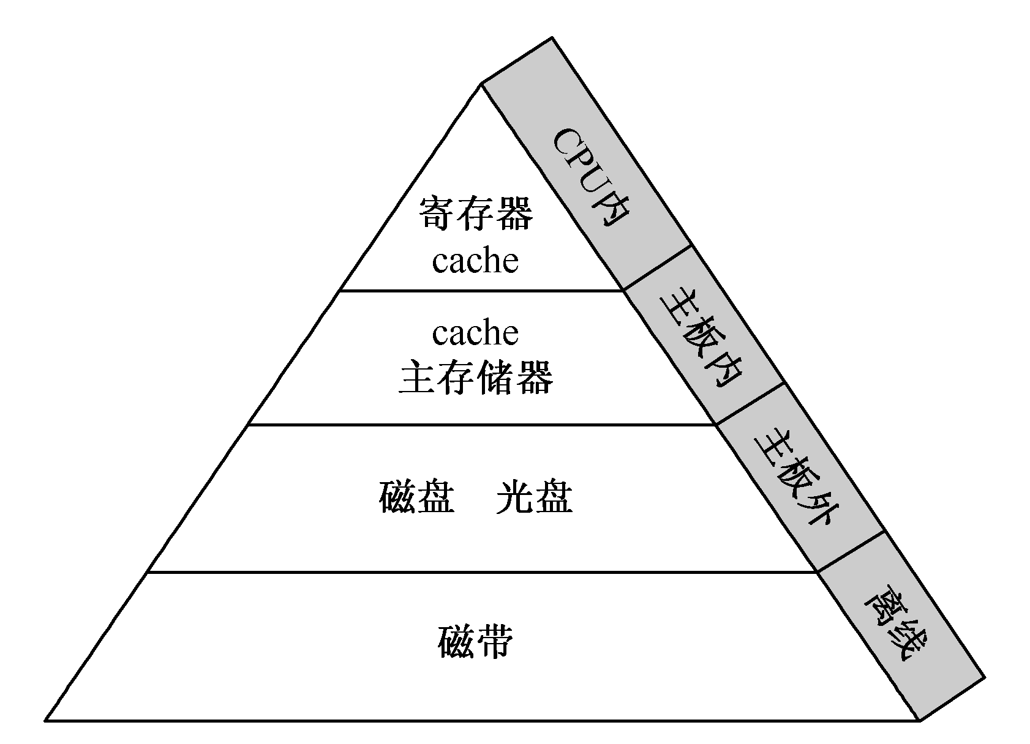
3.1.2 存储器的分级
目前存储器的特点是：
速度快的存储器价格贵，容量小；
价格低的存储器速度慢，容量大。
在计算机存储器体系结构设计时，我们希望存储器系统的性能高、价格低，那么在存储器系统设计时，应当在存储器容量，速度和价格方面的因素作折中考虑，建立了分层次的存储器体系结构如下图所示。

Slide 5
高速缓冲存储器简称cache：它是计算机系统中的一个高速小容量半导体存储器。在计算机系统中，为了提高计算机的处理速度，利用它来高速存取指令和数据。和主存比， cache的存取速度更快，存储容量小。
主存储器：简称主存，是计算机系统的主要存储器，用来存放计算机运行期间的大量程序和数据。它能和cache交换数据和指令。它由MOS半导体存储器组成。
外存储器：简称外存，它是大容量辅助存储器。目前主要使用磁盘存储器、磁带存储器和光盘存储器。其特点时存储容量大，位成本低，通常用来存放系统程序和大型数据文件及数据库。

Slide 6
3.1.3主存储器的技术指标
存储容量：指一个存储器中可以容纳的存储单元总数。存储容量越大，能存储的信息就越多。
存取时间：又称存储器访问时间，指一次读操作命令发出到该操作完成，将数据读出到数据总线上所经历的时间。通常取写操作时间等于读操作时间，故称为存储器存取时间。
存储周期：指连续启动两次读操作所需间隔的最小时间。通常，存储周期略大于存取时间，其时间单位为ns。
存储器带宽：单位时间里存储器所存取的信息量，通常以位/秒或字节/秒做度量单位。衡量数据传输速率的重要指标。
存取时间、存储周期、存储器带宽这三个概念反映了主存的速度指标。
Notes:
注意：
1、如果计算机中可编址的最小单位是字存储单元，则该计算机称为按字寻址的计算机。如是计算机中可编址的最小单位是字节，则该计算机称为按字节寻址的计算机。一个机器字可以包含数个字节，所以一个存储单元也可包含数个能够单独编址的字节地址。
2、

Slide 7
3.2 SRAM存储器
主存（内部存储器）是半导体存储器。
根据信息存储的机理不同可以分为两类：
静态读写存储器(SRAM)：存取速度快
动态读写存储器(DRAM)：存储容量比SRAM大。

Slide 8
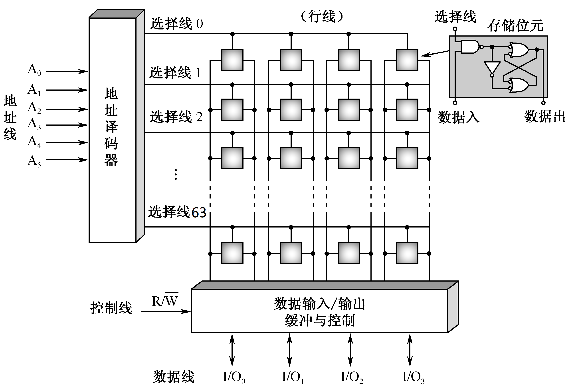
3.2.1 基本的静态存储元阵列（单译码方式）

Slide 9
1、存储位元：所有的SRAM的特征是用一个锁存器（触发器）作为存储元。
2、 SRAM有三组信号线与外部打交道：
  ①地址线：A0~A5，存储容量为64个存储单元。
  ②数据线：4条数据线I/O0~I/O3,指定存储器的字长为4位，故存储位元的总数为64×4=256.
  ③控制线：R/W线控制线，指定了对存储器进行读/写。
  读/写操作不会同时发生。

Slide 10
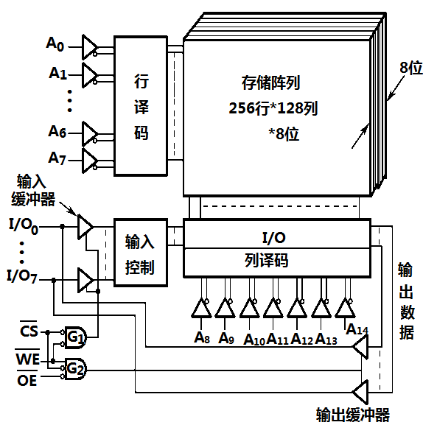
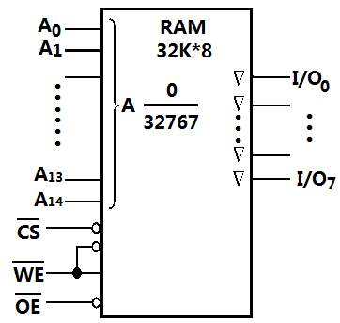
3.2.2 基本的SRAM逻辑结构
32K*8位SRAM结构图和逻辑图（双译码方式）：
CS:片选信号
WE:写控制信号
OE:读出使能信号

Slide 11
SRAM芯大多采用双译码方式，以便组织更大的存储容量。
采用了二级译码：将地址分成x向、y向两部分。
第一级进行x向（A0~A7,8条地址线经行译码输出256行）和y向（A8~A14,7条地址线经列译码输出128列）的独立译码，然后在存储阵列中完成第二级的交叉译码。
双向数据线有8条，即I/O0~I/O7.
构成（256×128×8）位存储体。
向SRAM写入时，8个输入缓冲器被打开，而8个输出缓冲器被关闭，因而8条I/O数据线上的数据写入到存储阵列中去。
从SRAM读出时，8个输出缓冲器被打开，而8个输入缓冲器被关闭，读出的数据送到8条I/O数据线上。

Slide 12
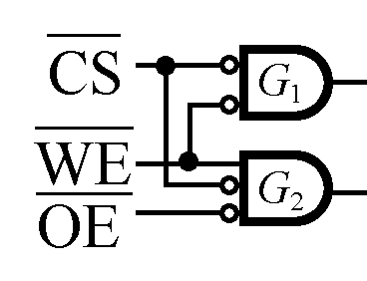
读与写的互锁逻辑
控制信号中CS是片选信号，CS有效时（低电平），门G1、G2均被打开。OE为读出使能信号，OE有效时（低电平），门G2开启，当写命令WE=1时（高电平），门G1关闭，存储器进行读操作。写操作时，WE=0，门G1开启，门G2关闭。注意，门G1和G2是互锁的，一个开启时另一个必定关闭，这样保证了读时不写，写时不读。

Slide 13
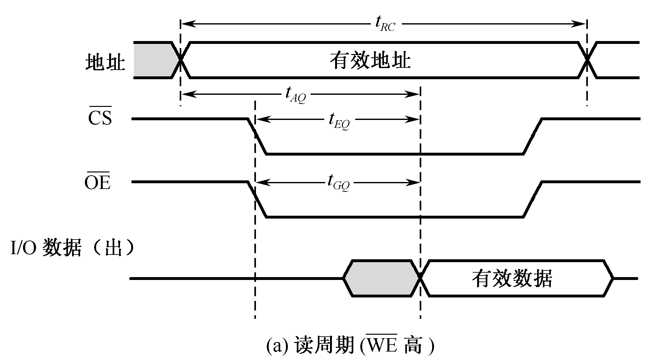
3.2.3 读/写周期波形图
tAQ -----读出时间, tRC -----读周期时间

Slide 14
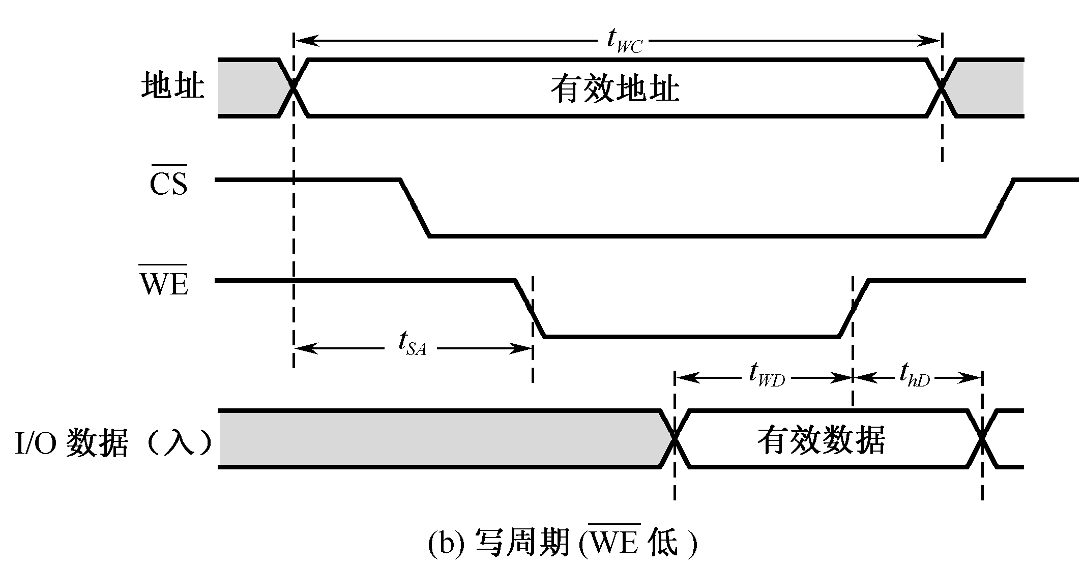
tWC------写周期时间, tWD------数据写入存储器的时间，
thD------写入数据时的维持时间
  一般取读周期时间tRC=写周期时间tWC，通常叫存取周期。

Slide 15
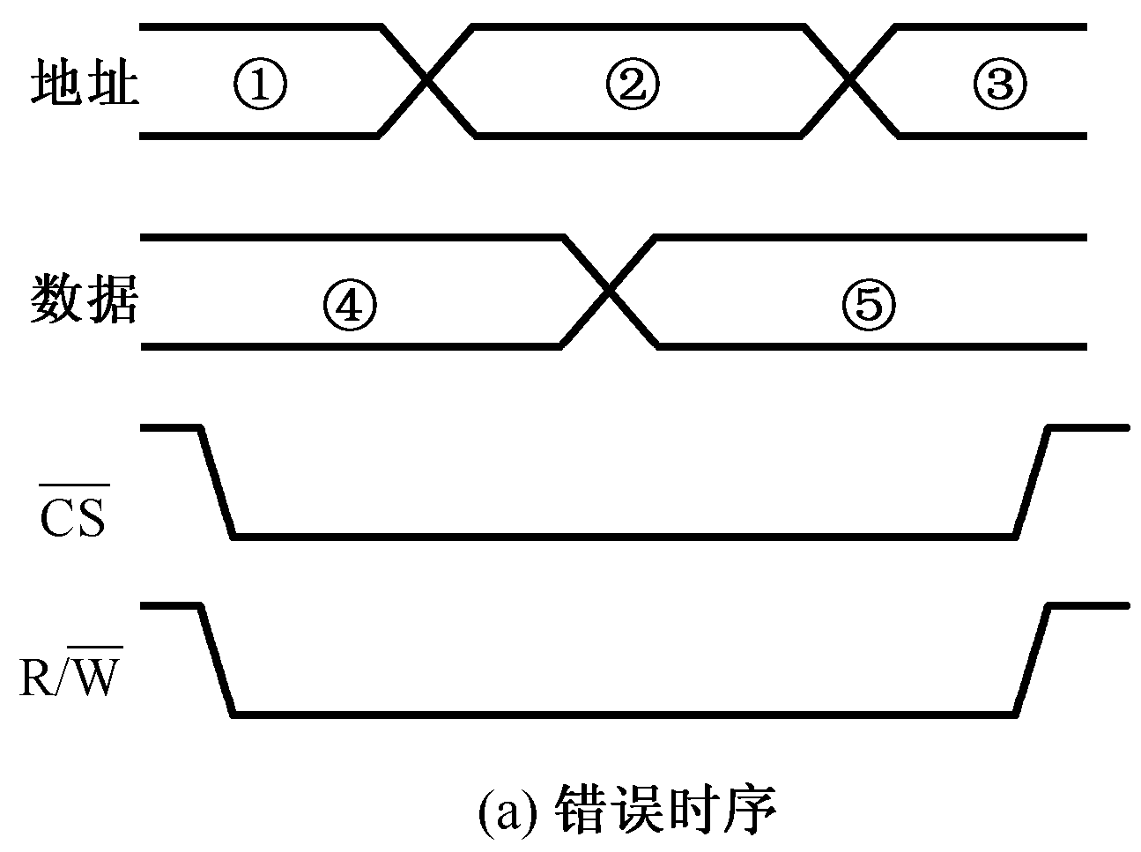
例1：图3.5(a)是SRAM的写入时序图。其中R/W是读/写命令控制线，当R/W线为低电平时，存储器按给定地址把数据线上的数据写入存储器。请指出图3.5(a)写入时序中的错误，并画出正确的写入时序图。

Slide 16
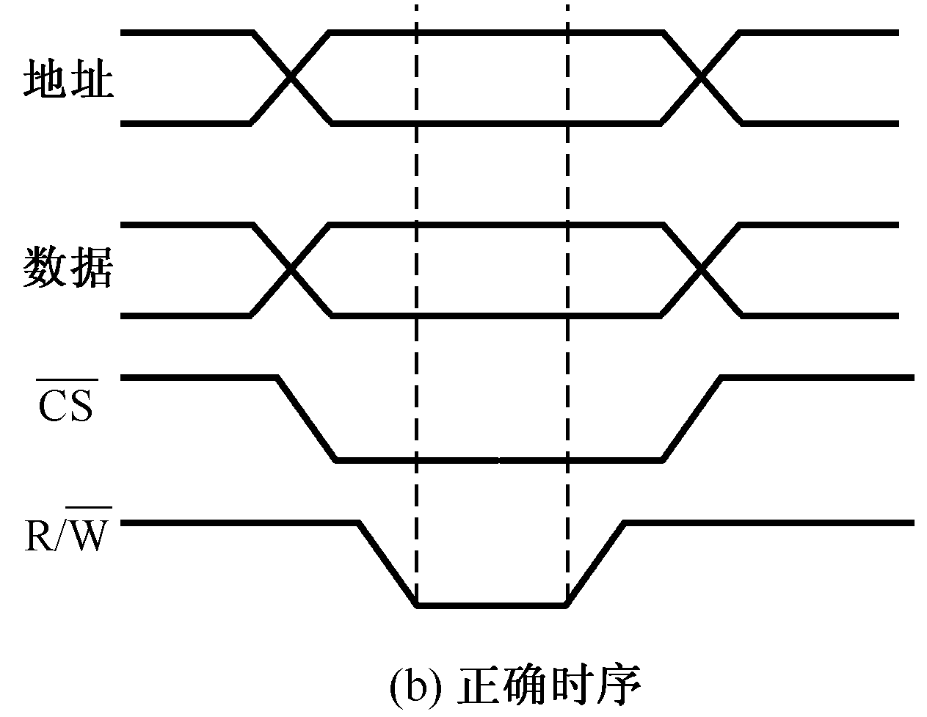
解：写入存储器的时序信号必须同步。其中R/W线加负脉冲时，地址线和数据线的电平必须是稳定的。当R/W线达到低电平时，数据立即被存储。因此当R/W线处于低电平时，如果数据线改变了数值，那么存储器将存储新的数据⑤。同样，当R/W线处于低电平时，如果地址线发生了变化，那么同样数据将存储到新的地址②或③。正确的写入时序图如图（b)。

Slide 17
3.3.1 DRAM存储位元的记忆原理
3.3 DRAM存储器
动态MOS随机读写存储器DRAM的存储容量极大，通常用作计算机的主存储器。
SRAM存储器的存储位元是一个触发器，它具有两个稳定的状态。
DRAM存储器的存储位元是由一个MOS晶体管和电容器组成的记忆电路。
MOS管作为开关使用。
电容器上的电荷量体现所存储的信息1或0：
当电容器充满电荷时，代表存储了1；
当电容器放电没有电荷时，代表存储了0.

Slide 18
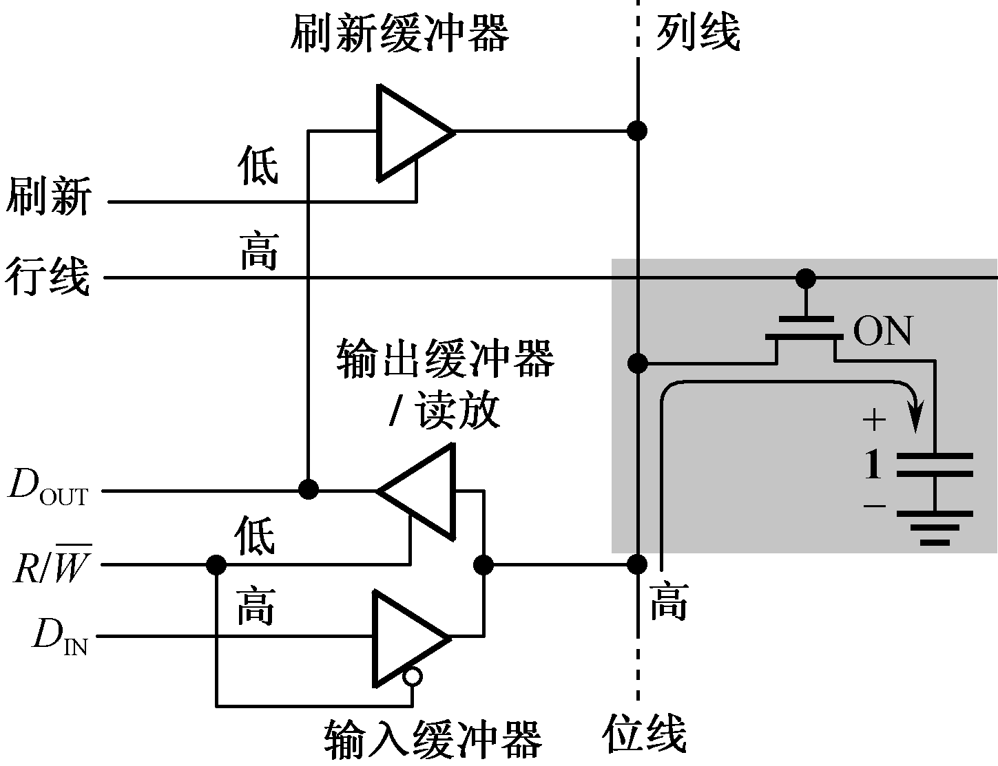
(a) 写1到存储位元
R/W=0,输出缓冲器和刷新缓冲器关闭，输入缓冲器打开，输入数据DIN=1送到存储元位线上，行选择线为高，打开MOS管，故位线上的高电平给电容器充电，表示存储了1.
注：输入缓冲器与输出缓冲器总是互锁的。读操作与写操作互斥。

Slide 19
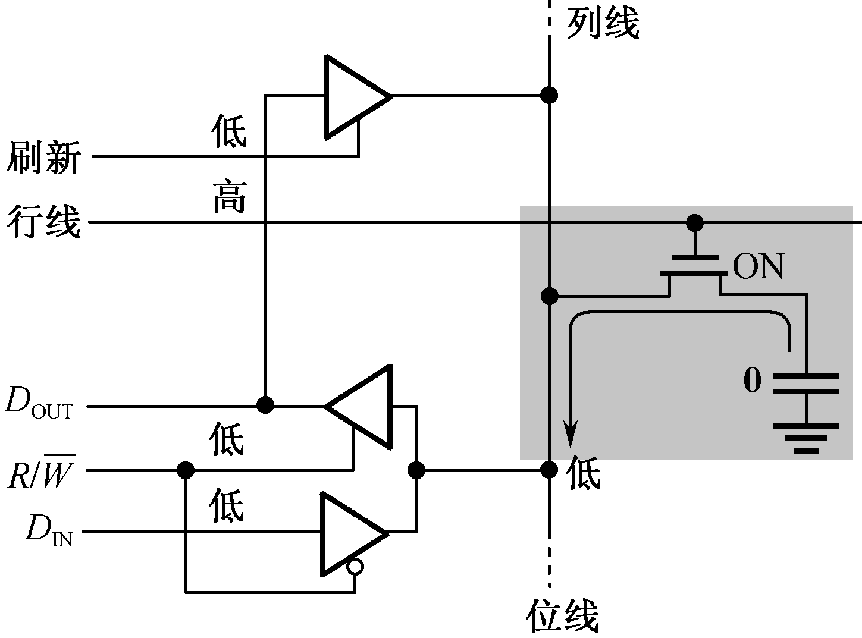
(b) 写0到存储位元
刷新缓冲器
输出缓冲器/读放
输入缓冲器
R/W=0,输出缓冲器和刷新缓冲器关闭，输入缓冲器打开，输入数据DIN=0送到存储元位线上，行选择线为高，打开MOS管，故电容上的电荷通过MOS管和位线放电，表示存储了0.

Slide 20
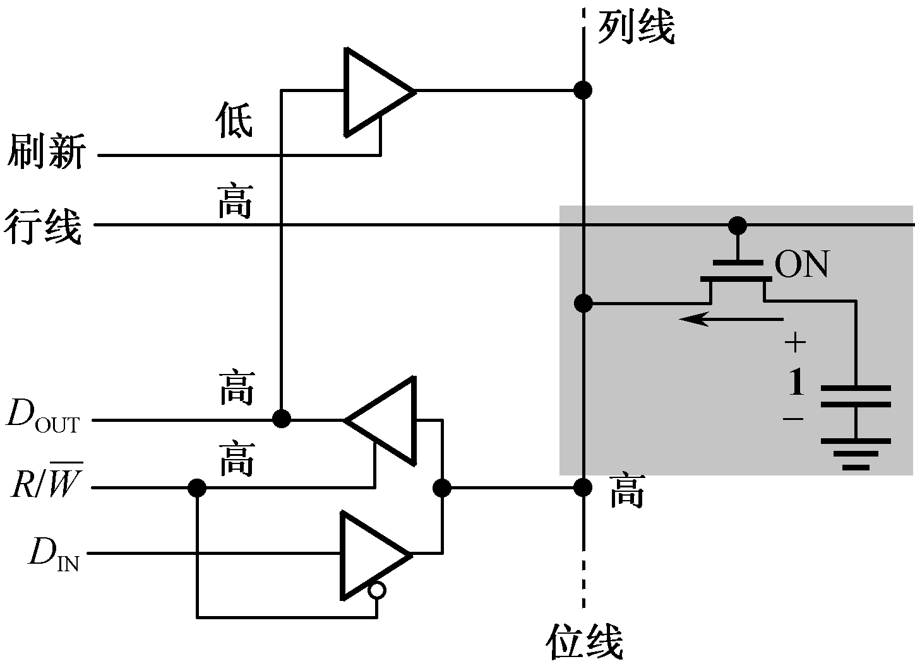
(c) 从存储位元读出1
刷新缓冲器
输出缓冲器/读放
输入缓冲器
R/W=1,输入缓冲器和刷新缓冲器关闭，输出缓冲器/读放打开，行选择线为高，打开MOS管，电容上存储的1送到位线上，通过输出缓冲器/读出放大器发送到DOUT，即DOUT=1。

Slide 21
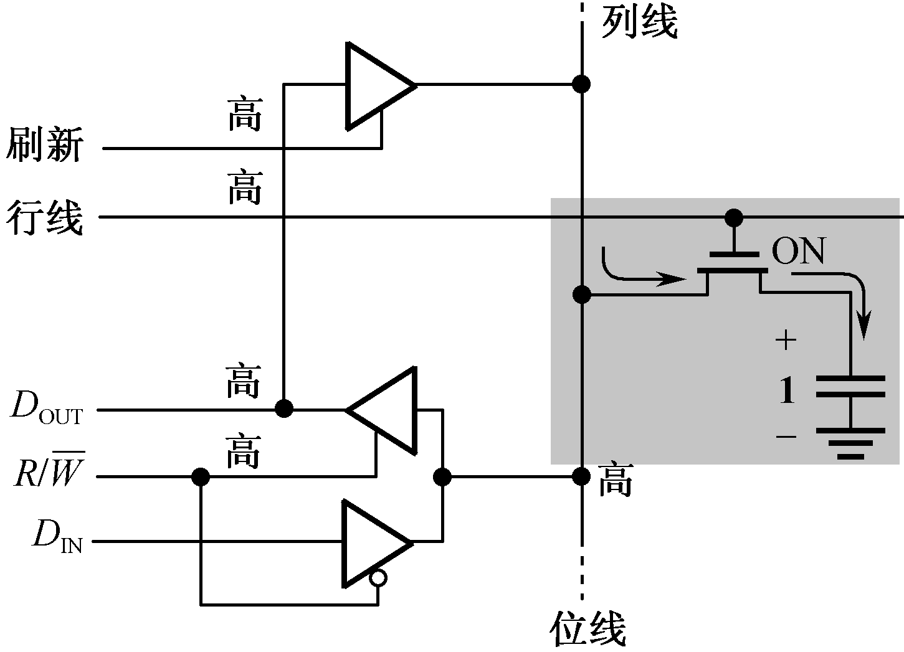
(d) 刷新存储位元的1
刷新缓冲器
输出缓冲器/读放
输入缓冲器
R/W=1,输入缓冲器关闭，刷新缓冲器打开，输出缓冲器/读放打开，读出数据 DOUT=1又经刷新缓冲器送到位线上，再经MOS管写到电容上。

Slide 22
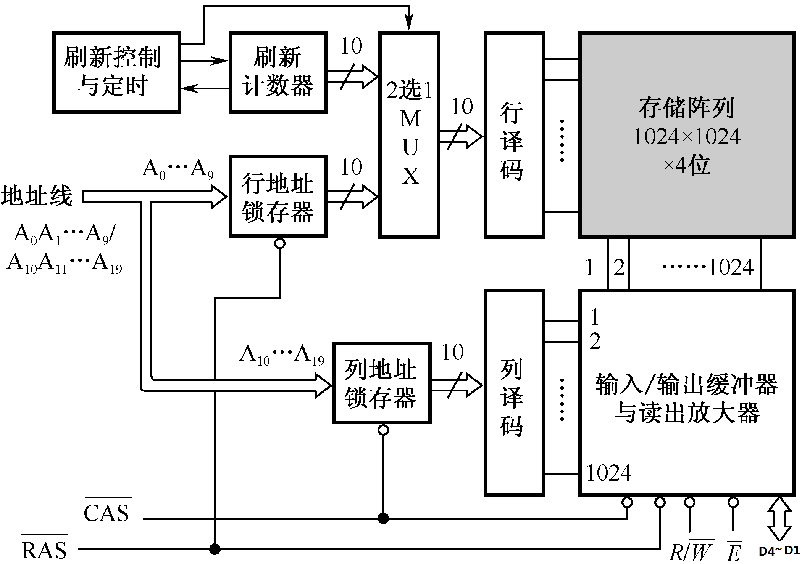
3.3.2 DRAM芯片的逻辑结构
1M×4位DRAM芯片的逻辑结构图

Slide 23
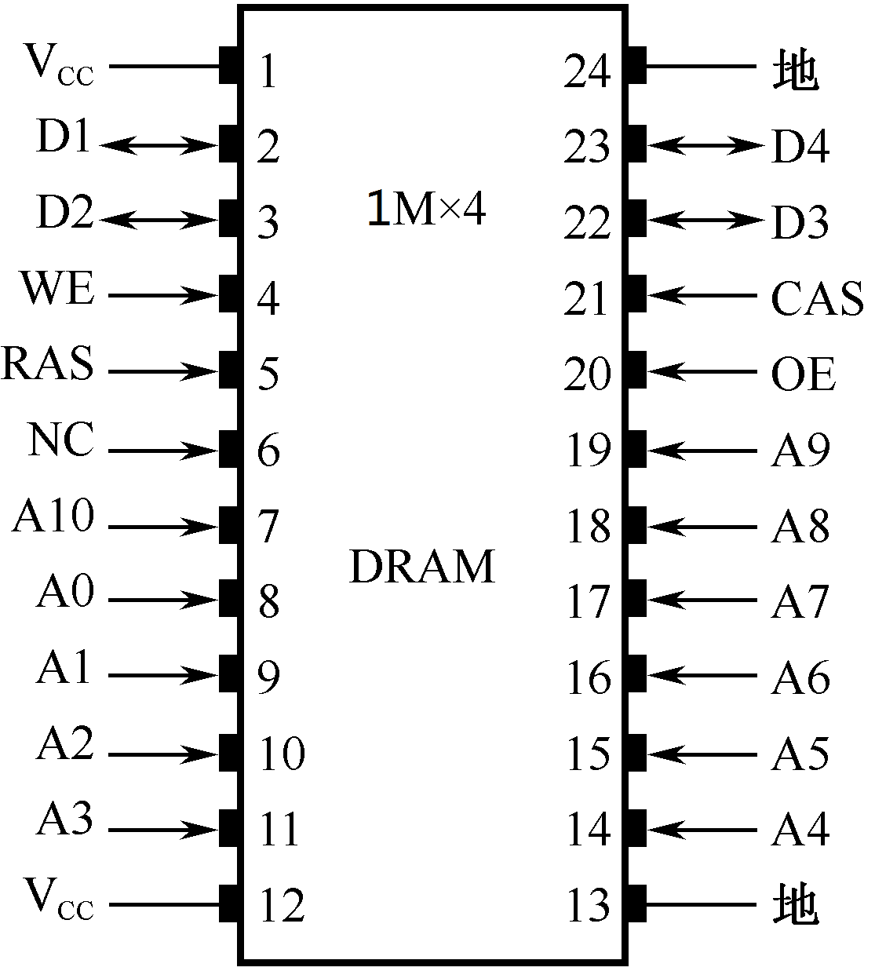
1M×4位DRAM芯片的管脚图
A10——单片时不用；
多片时可用作片选信号。
有两个电源脚、两个地线脚，为了对称，还有一个空脚（NC）。

Slide 24
DRAM与SRAM的不同：
  （1）增加了行地址锁存器和列地址锁存器。
  由于DRAM存储器容量很大，地址线宽度相应要增加，这势必增加芯片地址线的管脚数目。为避免这种情况，采取的办法是分时传送地址码。若地址总线宽度为10位，先传送地址码A0～A9，由行选通信号RAS打入到行地址锁存器；然后传送地址码A10～A19，由列选通信号CRS打入到列地址锁存器。芯片内部两部分合起来，地址线宽度达20位，存储容量为1M×4位。
（2）增加了刷新计数器和相应的控制电路。
DRAM读出后必须刷新，而未读写的存储元也要定期刷新，而且要按行刷新，所以刷新计数器的长度等于行地址锁存器。刷新操作与读/写操作是交替进行的，所以通过2选1多路开关来提供刷新行地址或正常读/写的行地址。

Slide 25
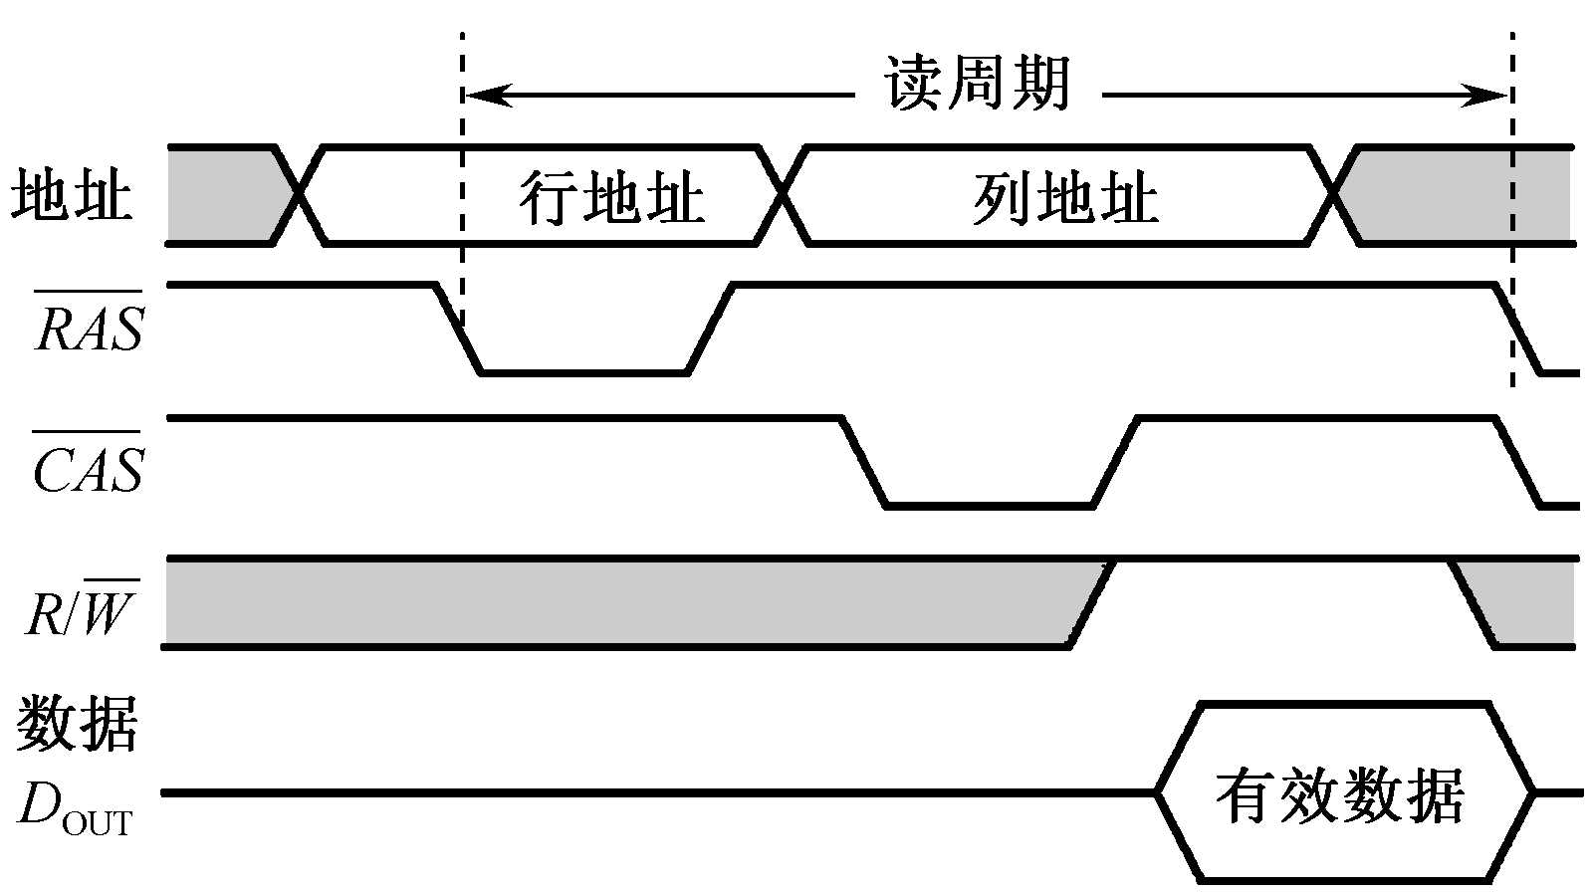
3.3.3 读/写周期、刷新周期
1、读周期
当地址线上行地址有效后，用行选通信号RAS打入行地址锁存器；接着地址线上传送列地址，用列选通信号CAS打入列地址锁存器。经行、列地址译码，读/写命令R/W=1，数据线上便有输出数据。

Slide 26
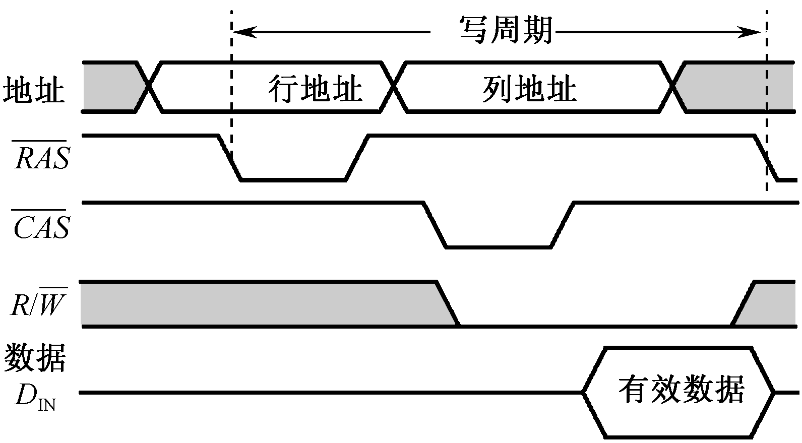
2、写周期
当地址线上行地址有效后，用行选通信号RAS打入行地址锁存器；接着地址线上传送列地址，用列选通信号CAS打入列地址锁存器。经行、列地址译码，读/写命令R/W=0，数据线上必须送入代写入的数据DIN（1或0）。

Slide 27
读周期、写周期的定义：
从行选通信号RAS下降沿开始，到下一个RAS信号的下降沿为止的时间，也就是连续两个读周期的时间间隔。
通常为控制方便，读周期和写周期时间相等。

Slide 28
3、 刷新周期
刷新周期：DRAM存储位元是基于电容器上的电荷量存储，这个电荷量随着时间和温度而减少，因此必须定期地刷新，以保持它们原来记忆的正确信息。
刷新操作有两种刷新方式：
  （1）集中式刷新:DRAM的所有行在每一个刷新周期中都被刷新。
    例如：刷新周期为8ms的内存来说，所有行的集中式刷新必须每隔8ms进行一次。为此将8ms时间分为两部分：前一段时间进行正常的读/写操作，后一段时间（8ms至正常读/写周期时间）做为集中刷新操作时间。
  （2）分散式刷新:每一行的刷新插入到正常的读/写周期之中。
    例如:（P70）图3.7所示1M*4位的DRAM有1024行，如果刷新周期为8ms，则每一行必须每隔8ms÷1024=7.8us进行一次。

Slide 29
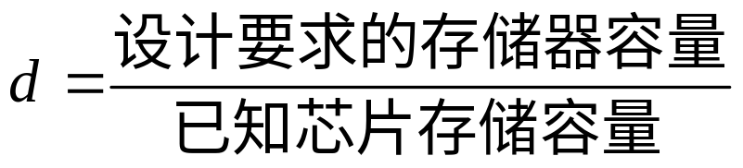
3.3.4 存储器容量的扩充
1、位扩展
给定的芯片字长位数较短，不满足设计要求的存储器字长，此时需要用多片给定芯片扩展字长位数。三组信号线中，地址线和控制线公用而数据线单独分开连接。
[例2] 利用1M×4位的SRAM芯片，设计一个存储容量为1M×8位的SRAM存储器。
解：所需芯片数量=(1M×8)/(1M×4)=2片
设计的存储器字长为8位，存储器容量不变。
连接的三组信号线：地址线、控制线公用；
数据线分高4位、低4位，数据线是双向的，
与SRAM芯片的I/O端相连接。如图所示。

Slide 30
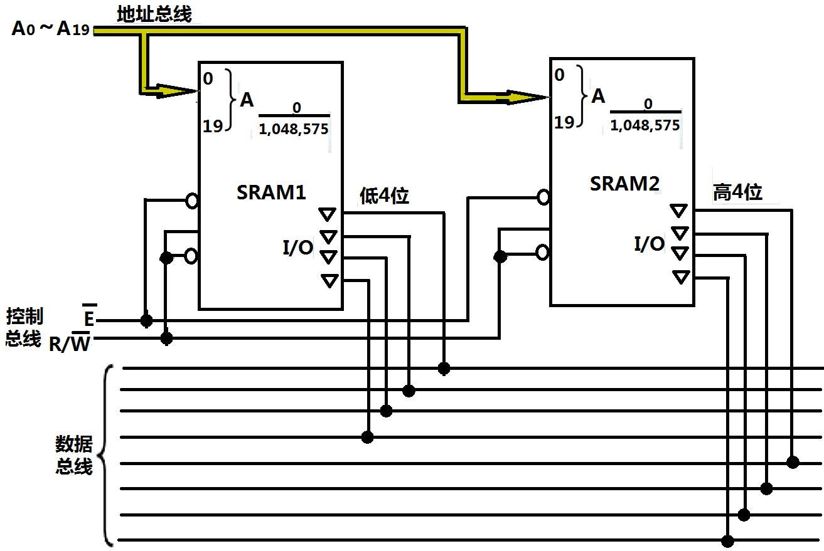

Slide 31
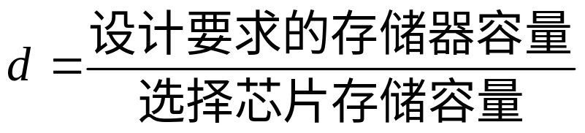
2、字扩展
给定的芯片存储容量较小（字数少），不满足设计要求的总存储容量，此时需要用多片给定芯片来扩展字数。三组信号组中给定芯片的地址总线和数据总线公用，控制总线中R/W公用，使能端EN不能公用，它由地址总线的高位段译码来决定片选信号。所需芯片数:
[例3]利用1M×8位的DRAM芯片设计2M×8位的DRAM存储器
解：所需芯片数d=(2M×8)/(1M×8）=2(片)
字长位数不变，地址总线A₀~A₁₉同时连接到2片DRAM的地址输入端，地址总线最高位有A₂₀、A₂₀，分别作为两片DRAM的片选信号，两个芯片不会同时工作。如图所示。

Slide 32
21
A0
I/O0
DRAM1
I/O1
8
位地址总线
……
A
0
I/O2
位数据总线
1M
I/O3
A19
I/O4
I/O5
E0
&
I/O6
A20
E1
EN
I/O7
DRAM2
……
A
1M
2M
E0
&
控制总线
EN
E1

Slide 33
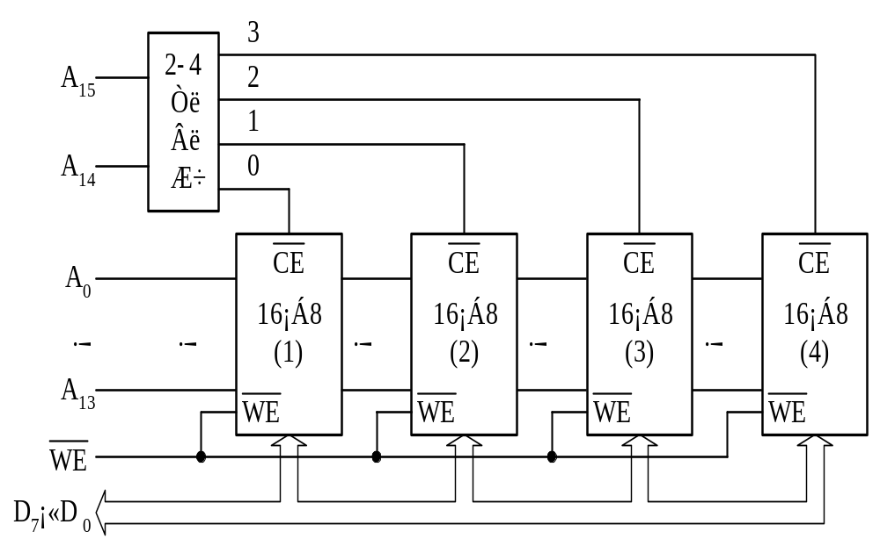
例：用4个16K×8芯片经字扩展构成一个64K×8存储器系统的连接方法。

Slide 34
图中各芯片地址空间分配表
地址
A₁₅A₁₄
A₁₃A₁₂A₁₁…A₁A₀
说明
片号
1
00
00
000…00
111…11
最低地址(0000H)
最高地址(3FFFH)
2
01
01
000…00
111…11
最低地址(4000H)
最高地址(7FFFH)
3
10
10
000…00
111…11
最低地址(8000H)
最高地址(BFFFH)
4
11
11
000…00
111…11
最低地址(C000H)
最高地址(FFFFH)

Slide 35
可以看出，字扩展的连接方式是将各芯片的地址线、数据线、读/写控制线并联，而由片选信号来区分各片地址。也就是将低位地址线直接与各芯片地址线相连，以选择片内的某个单元；用高位地址线经译码器产生若干不同片选信号，连接到各芯片的片选端，以确定各芯片在整个存储空间中所属的地址范围。

Slide 36
字位同时扩展
在实际应用中，往往会遇到字数和位数都需要扩展的情况。
若使用a×b位存储器芯片构成一个容量为M×N位(M>a，N>b)的存储器，那么这个存储器共需要(M/a)×(N/b)个存储器芯片。连接时可将这些芯片分成(M/a)个组，每组有(N/b)个芯片，组内采用位扩展法，组间采用字扩展法。

Slide 37
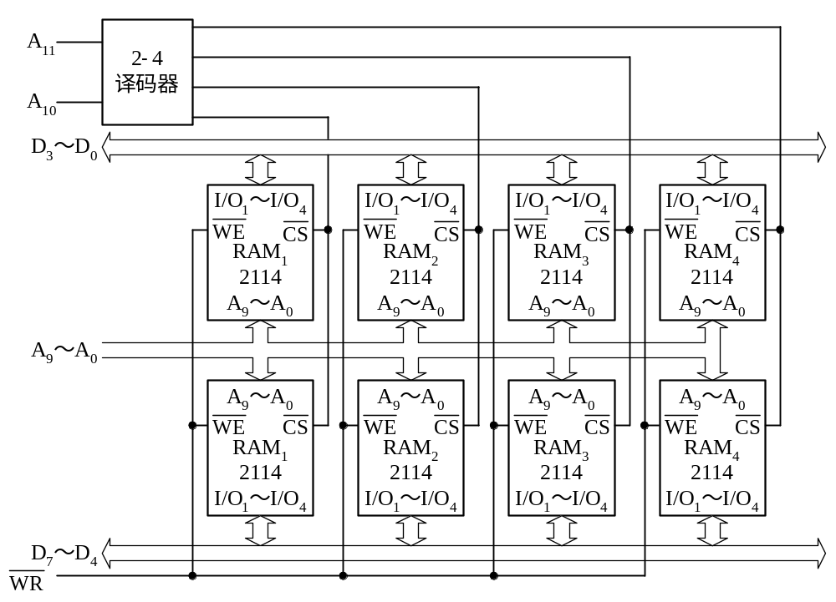
例：用2114(1K×4)RAM芯片构成4K×8存储器。

Slide 38
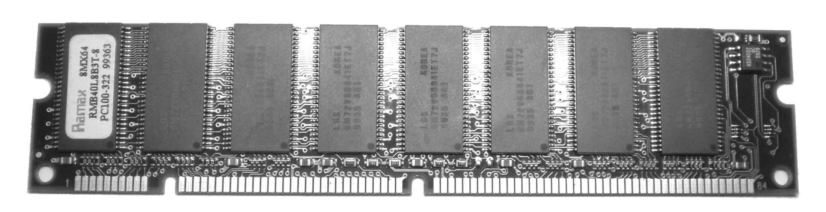
3、存储器模块条
存储器通常以插槽用模块条形式供应市场。这种模块条常称为内存条，它们是在一个条状形的小印制电路板上，用一定数量的存储器芯片，组成一个存储容量固定的存储模块。如图所示。
内存条有30脚、72脚、100脚、144脚、168脚等多种形式。
  30脚内存条设计成8位数据线，存储容量从256KB～32MB。
  72脚内存条设计成32位数据总线
  100脚以上内存条既用于32位数据总线又用于64位数据总线，存储容量从4MB～512MB。

Slide 39
3.3.5 高级的DRAM结构
1、FPM DRAM
快速页模式动态存储器，它是根据程序的局部性原理来实现的。
之前描述的读周期和写周期中，为了寻找一个确定的存储单元地址，首先由低电平的行选通信号RAS确定行地址，然后由低电平的列选信号CAS确定列地址。下一次寻找操作，也是由RAS选定行地址，CAS选定列地址，依此类推。
快速页模式改变了这种寻址操作方式。页是指由一个唯一的行地址和该行中所有的列地址确定的若干存储单元的组合。快速页模式允许在选定的行中对每一个列地址进行连续快速的读操作或写操作。当RAS信号变为低电平并保持在低电平行地址被选定，与此同时CAS信号在高电平和低电平之间变换。只有每一个连续的CAS信号变为低电平时，才选择该行的另一个列地址。所以经过一个快速页周期后，根据读写命令R/W信号，该页中的所有存储单元都进行了读操作或写操作。

Slide 40
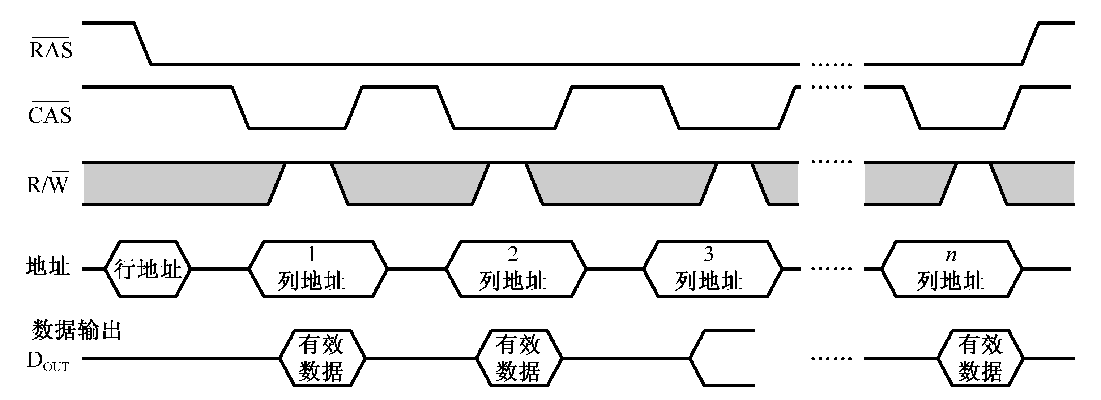
当CAS信号变为高电平时，数据不能输出，故CAS信号由低到高的转化必须发生在读出数据被CPU取走之后。
快速页模式读操作的时序图

Slide 41
2、CDRAM
CDRAM称为带高速缓冲存储器（cache）的动态存储器，它是在通常的DRAM芯片内又集成了一个小容量的SRAM，从而使DRAM芯片的性能得到如下改进：
（1）在SRAM读出期间可同时对DRAM阵列进行刷新；
（2）芯片内的数据输出路径（由SRAM到I/O）与数据输入路径（由I/O到列写选择和读出放大器）是分开的，允许在写操作完成的同时来启动同一行的读操作。

Slide 42
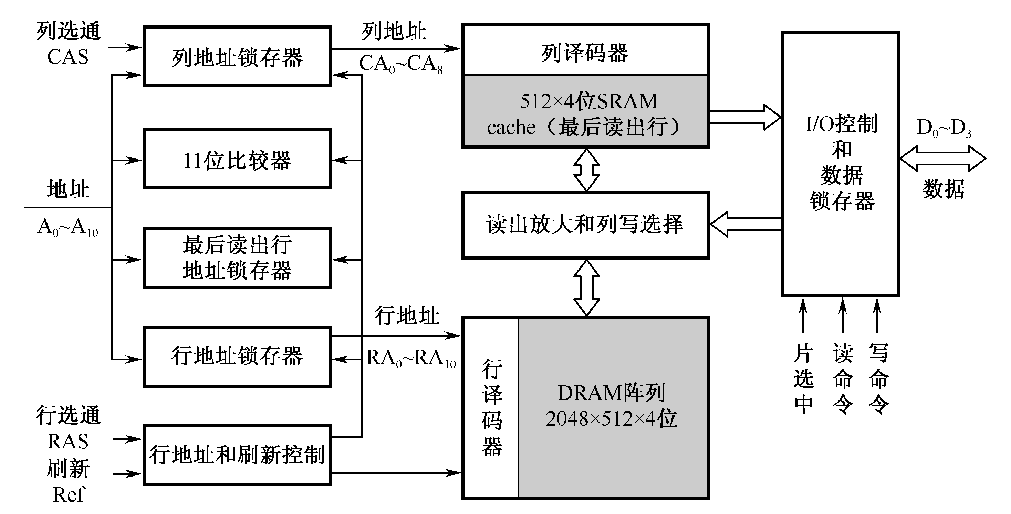
如图所示出1M×4位CDRAM芯片的结构框图，其中SRAM为512×4位。

Slide 43
访问1M*4位的CDRAM芯片需要20位内存地址，但芯片的实际地址线引脚为11位，故20位地址需要分时送入内部。
首先，在行选通信号作用下，内存地址的高11位以A0~A10地址线输入，作为行地址分别保存在行地址锁存器和最后读出行地址锁存器中。在DRAM阵列的2048行中，此地址指定行的全部数据512*4位，且被读取到SRAM中暂存。
然后，在列选通信号作用下，内存地址的低9位又经A0~A10地址输入，保存到列地址锁存器。当读出命令信号有效时，SRAM中512个4位组的某一4位组被这个列地址选中，经数据线D0~D3从芯片输出。SRAM时DRAM的一个小副本。

Slide 44
下一次读取时，输入的行地址立即与最后读出行锁存器的内容进行11位比较。
若比较相符则SRAM命中，由输入的列地址从SRAM选择某一位组送出即可；
若比较不相符，则需要驱动DRAM阵列，更新SRAM和最后读出行地址锁存器的内容，并送出指定的4位组。
如果连续的地址高11位相同，意味着属于同一行地址，那么连续变动的9位列地址就会使SRAM中相应位组连续读出，称为猝发式读取。

Slide 45
3、SDRAM
SDRAM称为同步型动态存储器。计算机系统中的CPU使用的是系统时钟，SDRAM的操作要求与系统时钟相同步，在系统时钟的控制下从CPU获得地址、数据和控制信息。
换句话说，它与CPU的数据交换同步于外部的系统时钟信号，并且以CPU/存储器总线的最高速度运行，而不需要插入等待状态。
64M位的SDRAM的内部结构原理见下一页图。
外部有地址、数据、控制三组信号线，
CLK——系统时钟输入信号
CKE——时钟允许信号
DQM——数据屏蔽信号。
内部有4个独立的存储体，每个存储体容量为2M*8位。

Slide 46
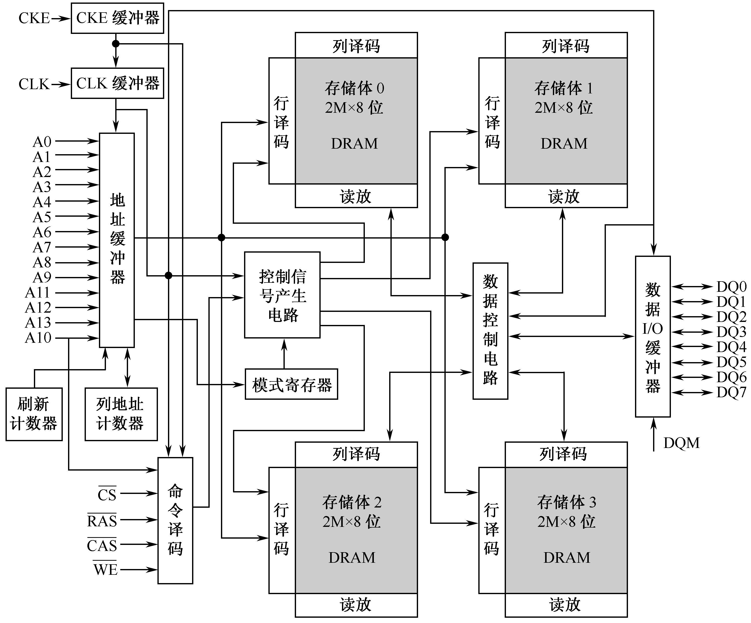

Slide 47
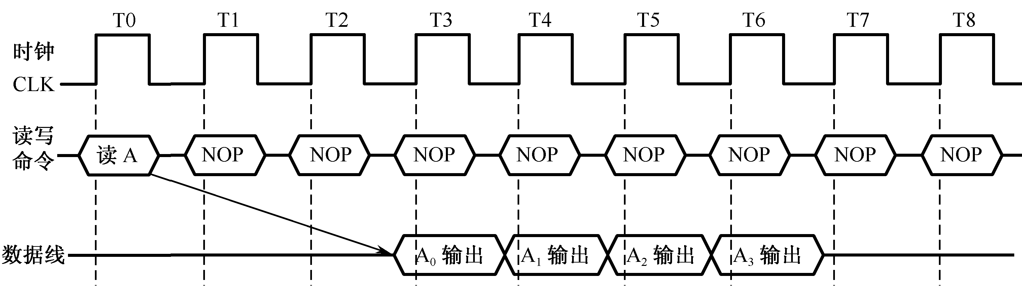
模式寄存器和相关的控制逻辑是SDRAM的特殊之处。模式寄存器可指定猝发式读/写的长度（1、2、4、8，全页字），该长度时同步地向系统总线上发送数据的存储器单元个数。模式寄存器也允许程序员调整从接受读请求命令到开始传输数据的延迟时间。
SDRAM利于传送数据快。SDRAM的读操作时序关系图：
猝发长度为4个字，CAS延时为2个时钟周期。在时钟上升沿，通过使CS、CAS为低而同时保持RAS、WE为高来启动猝发读命令。地址输入确定了猝发分组的起始地址。读/写命令中NOP表示空操作。

Slide 48
补充： 32位微处理器的地址总线和数据总线
（1） 地址总线
32位地址总线提供内存和I/O端口的物理地址，用30条地址线A₂~A₃₁加上4个字节允许符BE₀~BE₃来实现。这4个字节允许符给出了两个最低有效地址位和传送宽度编码。
32位微处理器的物理寻址空间有4GB，即2³²字节；而I/O地址空间只有64KB，即2¹⁶字节。所以，A₂~A₃₁用来寻址到一个4个字节的单元，而用BE₀~BE₃来标识在当前传送操作中这4个字节单元的处理方法。
对于在执行计算机内存的读和写周期时，4个字节允许符BE₀~BE₃用来确定数据总线上哪些字节是有效驱动的：
BE0使最低8位数据线D₀~D₇有效，
BE₁使次低8位数据线D₈~D₁₅有效，
BE₂使次高8位数据线D₁₆~D₂₃有效，
BE₃使最高8位数据线D₂₄~D₃₁有效。
这样，字节允许符BE₀~BE₃直接决定32位数据总线上传送数据的宽度是1～4个字节。

Slide 49
（2）数据总线
32位数据总线是32条三态双向数据线D0~D31。D0~D7为最低字节，D24~D31为最高字节。可以使用BS8和BS16引脚输入控制信号来改变数据总线的宽度，将数据传送到8位或16位设备中去。使32位微处理器能直接与32位、16位或8位总线相连接。CPU每个时钟周期都采样这些引脚，当接收到BS16或BS8信号时，只需要16位或8位总线有效。当同时接收到BS16或BS8信号时，只有8位总线有效。

Slide 50
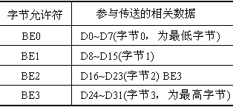
（3） 总线传送机制
32位微处理器的所有数据传送都是由一个或多个总线周期来完成。1字节、2字节或4字节的逻辑数据操作数可以在物理地址不对界的情况下传送。在对界时的操作数只需要1个总线周期，而对于不对界时的操作数就需要2个或3个总线周期。
80X86地址信号的设计可以简化外部系统的硬件。高位地址由A2~A31提供。低位地址则以BE0~BE3形式提供了32位数据总线4个字节的选择信号。
当字节允许符参与数据传送时，在数据总线上就会有相应的数据总线字节被传送，如下表所示。

Slide 51
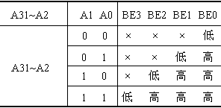
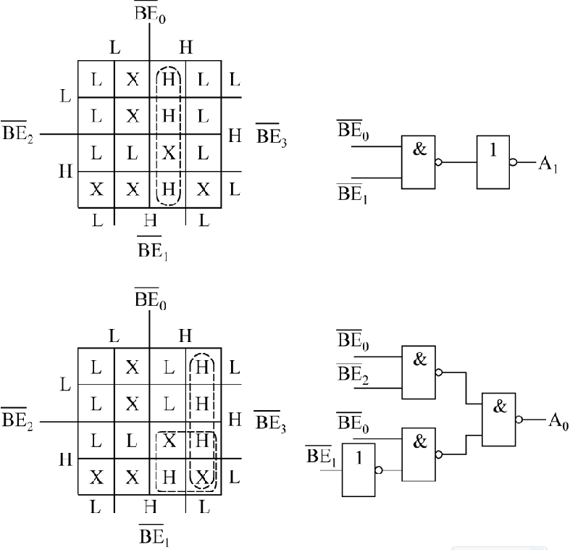
这样，由A2~A31和BE0~BE3就能形成了完整的32条地址线，如下表所示。
有时，对多总线接口需要A0和A1这两个地址信号，可由上表得到右图所示的逻辑电路产生。

Slide 52
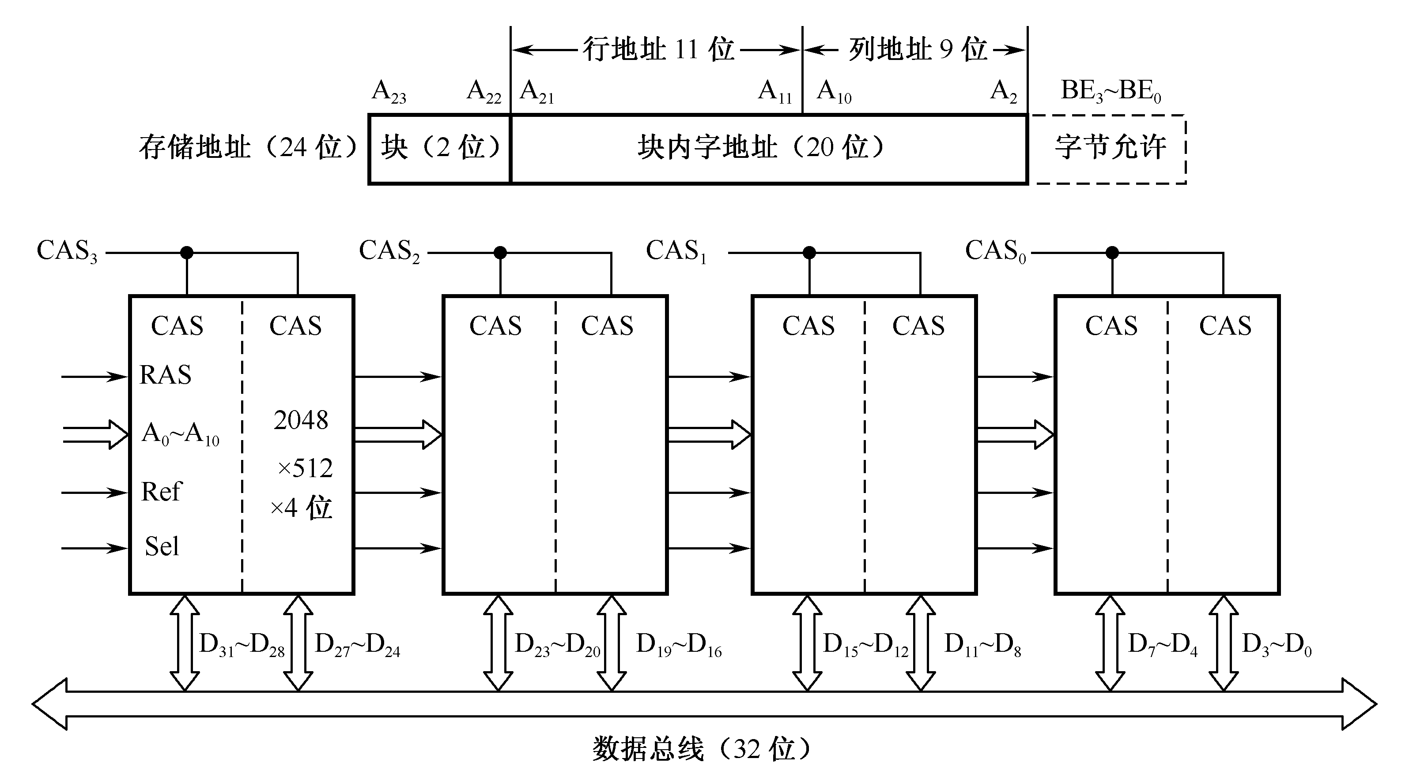
[例4] CDRAM内存条组成实例。
一片CDRAM的容量为1M×4位，8片这样的芯片可组成1M×32位4MB的存储模块，其组成如下图所示。

Slide 53
8个芯片共用片选信号Sel、行选通信号RAS、刷新信号Ref和地址输入信号A0~A10。
两片CDRAM芯片的列选通信号CAS连在一起，形成一个1M*8位（1MB)的片组。再由4个片组组成一个1M*32位（4MB）的存储模块。4个片组的列选通信号CAS3~CAS0分别与CPU送出的4个字节允许信号BE3~BE0相对应，以允许存储8位的字节或16位的字。
当进行32位存取时，BE3~BE0全有效，此时认为存储地址的A1、A0位为00（CPU没有A1、A0输出引脚），也即存储地址A23~A2为4的整数倍。其中最高2位A23、A22用作模块选择，它们的译码输出分别驱动4个模块的片选信号Sel。
若配置4个这样的4MB模块，存储器容量可达16MB。

Slide 54
当某模块被选中，此模块的8个CDRAM芯片同时动作，8个4位数据端口D3~D0同时与32位数据总线交换数据，完成一次32位字的存取。此存储字的模块内地址是存储地址中的A21~A2，这20位地址分成11位的行地址和9位的列地址，分别在RAS,CAS信号有效时同时输入到8个芯片的地址引脚端。
上述存储模块本身具有高速成块存取能力。如果模块的连续地址是高13位保持不变（同一行），那么只是第一个存储字需一个完整的存取周期（如6个总线时钟周期），而后去存储字的存取，因其内容已在SRAM中，故存取周期大为缩短（例如2个总线时钟周期）。这样，读取4个32位的字，只使用6-2-2-2个总线时钟周期。同样，存储器写入过程也有相似的速度。

Slide 55
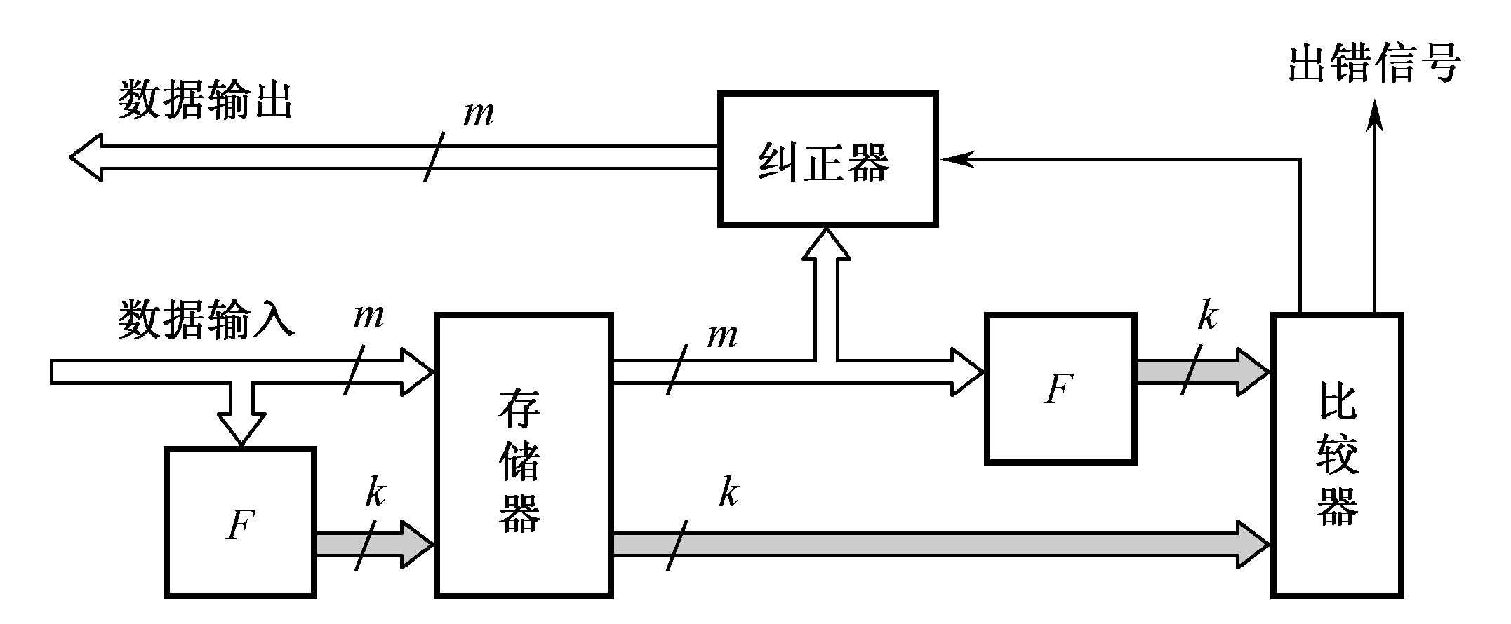
3.3.6 DRAM主存读/写的正确性校验
DRAM通常用做主存储器，其读写操作的正确性与可靠性至关重要。为此除了正常的数据位宽度，还增加了附加位，用于读/写操作正确性校验。增加的附加位也要同数据位一起写入DRAM中保存。其原理如图所示。

Slide 56
最简单的校验时奇偶校验，除了数据位外只需增加1位附加位（k=1),进行基校验或偶校验即可。
  D7 D6 D5 D4 D3 D2 D1 D0 = 偶形成 = Peven
+
+
+
+
+
+
+
图中的F部分为进行奇校验或偶校验的异或运算电路，如果存储器读/写正确，那么写入存储器前与读出存储器后两部分的F运算结果应该一致，否则给出错误信号。奇偶校验只能检出1位错误，不能纠正错误。
纠正器电路部分是新、老校验位比较时形成的故障字，也通过异或运算形成。

Slide 57
3.4.1 只读存储器ROM
3.4 只读存储器和闪速存储器
ROM叫做只读存储器。顾名思义，只读的意思是在它工作时只能读出，不能写入。然而其中存储的原始数据，必须在它工作以前写入。只读存储器由于工作可靠，保密性强，在计算机系统中得到广泛的应用。
主要有两类：
  掩模ROM：掩模ROM实际上是一个存储内容固定的ROM，
  由生产厂家提供产品。
  可编程ROM：用户后写入内容，有些可以多次写入。
    一次性编程的PROM
    多次编程的EPROM和E²PROM。

Slide 58
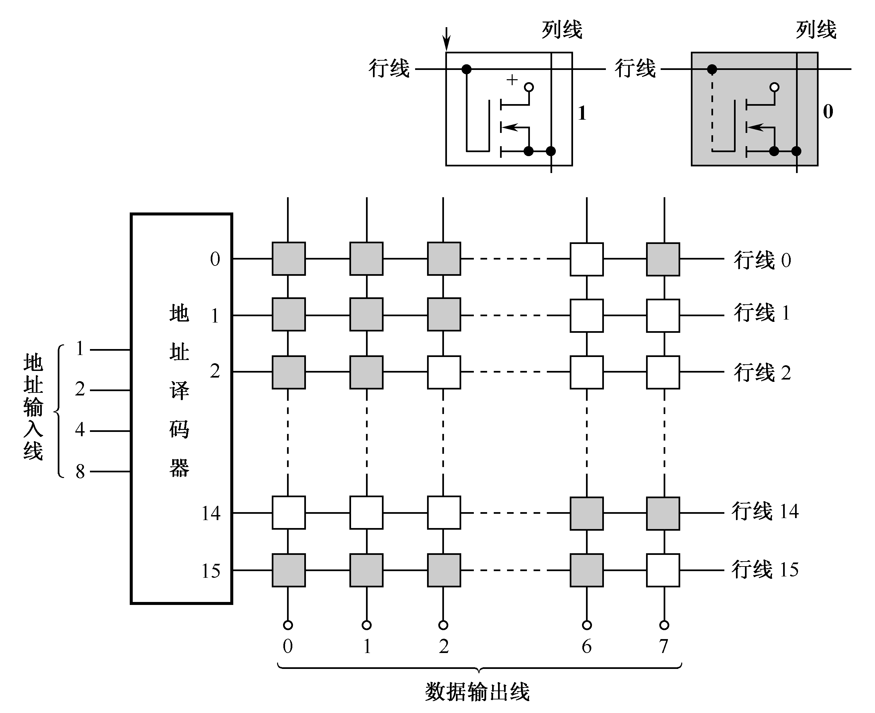
1、掩模ROM
(1)掩模ROM的阵列结构和存储元

Slide 59
图中表示一个16*8位的ROM阵列结构，地址输入线有4条，单译码结构，故行选线为16条，对应16个字（16个存储单元），每个字的长度为8位，所以列选线为8条。行、列线交叉点是一个MOS管存储元。
当行选线与MOS管栅极连接时，MOS管导通，列线上为高电平，表示该存储元存1.
当行选线与MOS管栅极不连接时，MOS管截止，表示该存储元存0.此处存1、存0的工作，在生产厂商制造ROM芯片时就做好了。

Slide 60
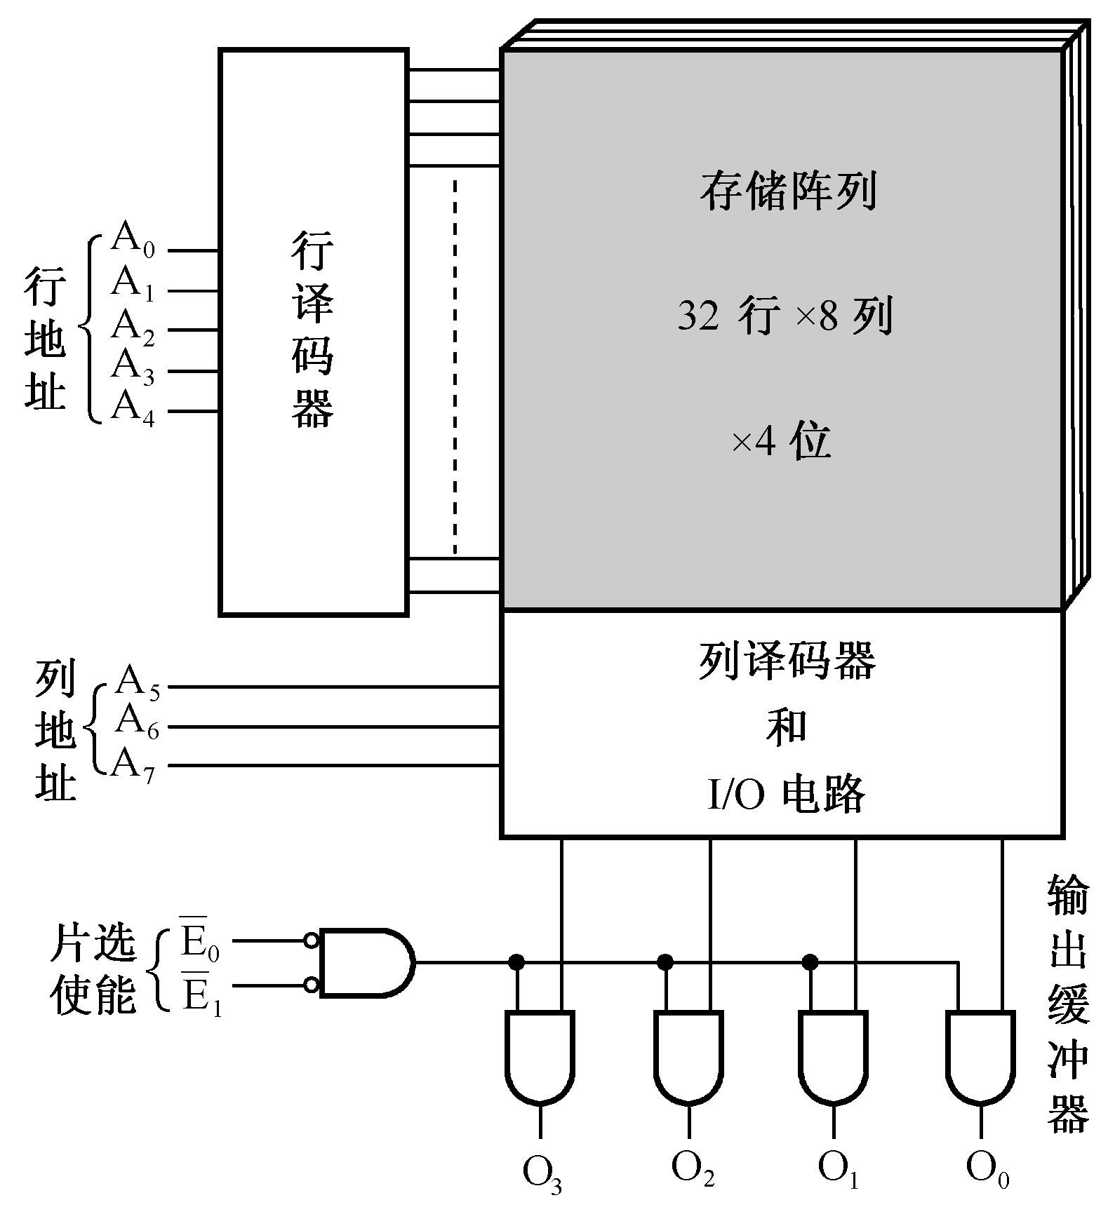
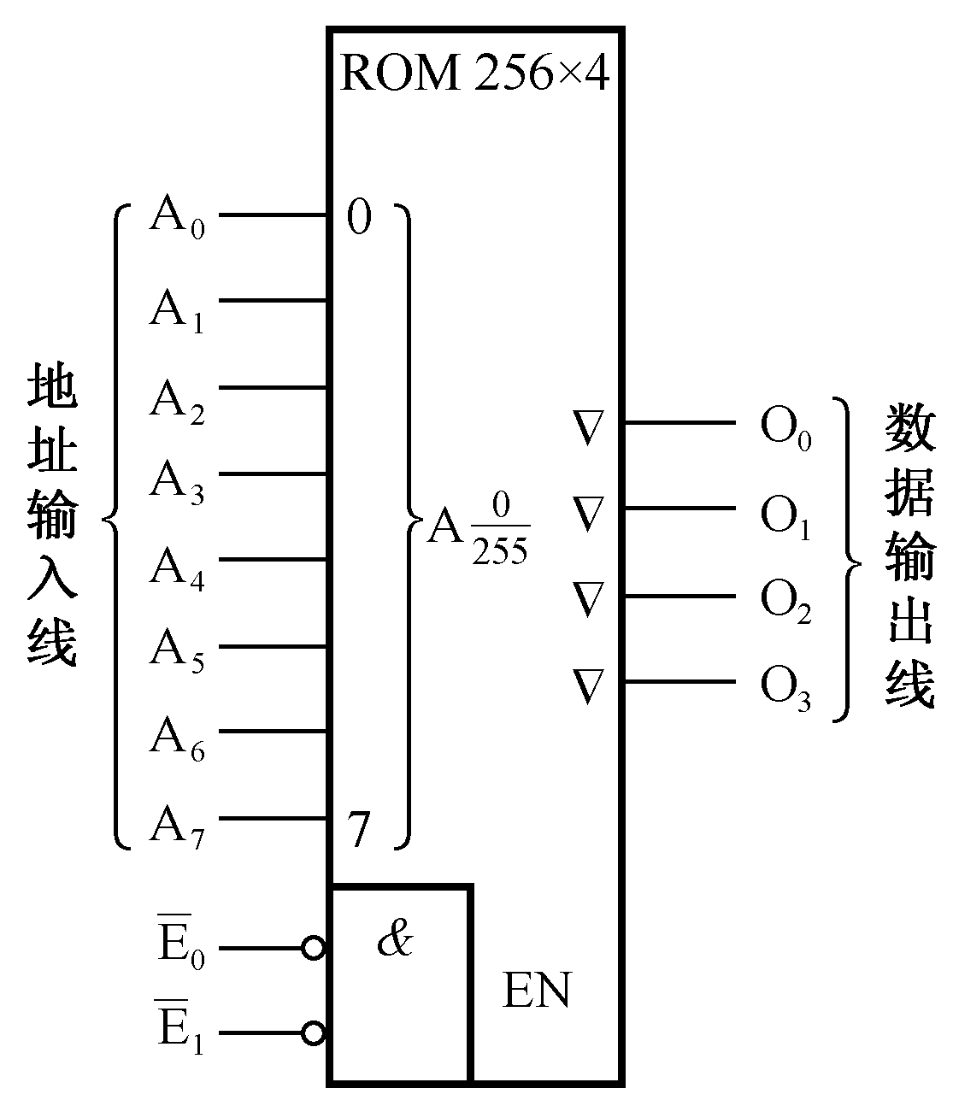
(2)掩模ROM的逻辑符号和内部逻辑框图

Slide 61
掩模ROM的三种信号线：
①地址线：8条，决定了ROM存储容量为256个字。
②数据线：4条，对应字长4比特。
③控制线：2条，E0、E1，二者是“与”的关系，可以连在一起。当允许ROM读出时，E0=E1为低电平 ，ROM的输出缓冲器被打开，4位数据O3~O0便读出。

Slide 62
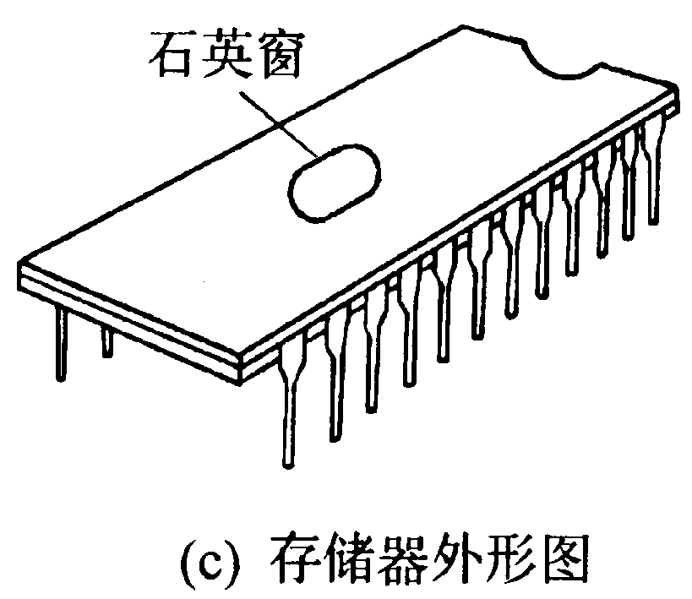
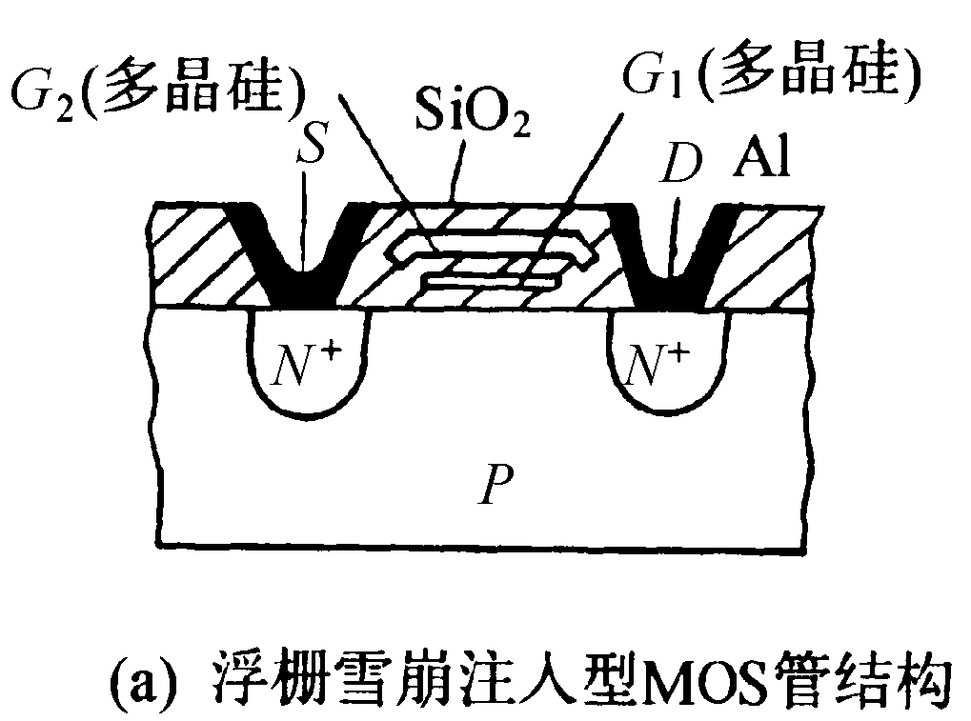
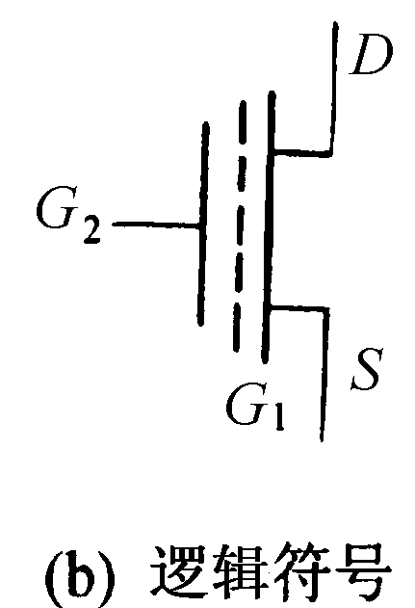
2、可编程ROM
（1）EPROM
控制栅
EPROM叫做光擦除可编程可读存储器。它的存储内容可以根据需要写入，当需要更新时将原存储内容抹去，再写入新的内容。
现以浮栅雪崩注入型MOS管为存储元的EPROM为例进行说明，结构如图所示。
浮空栅

Slide 63
EPROM有G1、G2两个栅极，G1栅没有引出线，为浮空栅；G2为控制栅，有引出线。
若在漏极D端加上约几十伏的脉冲电压，使得沟道中的电场足够强，则会造成雪崩，产生很多高能量电子。此时，若在G2栅上加上正电压，形成方向与沟道垂直的电场，便可使沟道中的电子穿过氧化层而注入到G1栅，从而使G1栅积累负电荷。由于G1栅周围都是绝缘的SiO2层，泄漏电流极小，所以一旦电子注入到G1栅后，就能长期保存。
当G1栅有电子积累时，该MOS管的开启电压变得很高，即使G2栅为高电平，该管仍不能导通，相当于存储了“0”。反之，当G1栅无电子积累时，MOS管的开启电压较低，当G2栅为高电平时，该管可以导通，相当于存储了“1”。

Slide 64
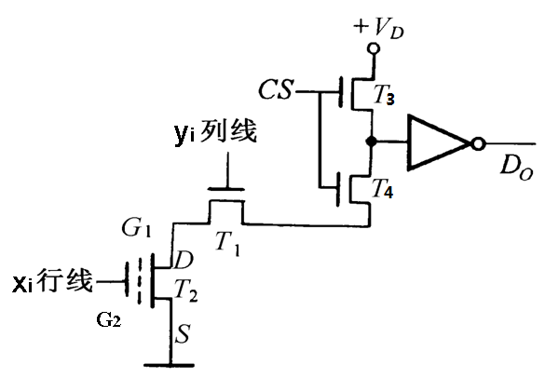
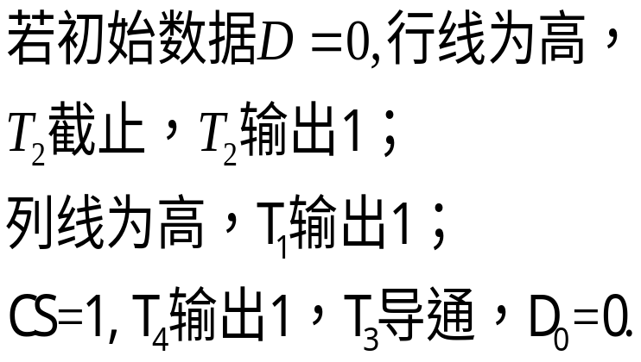
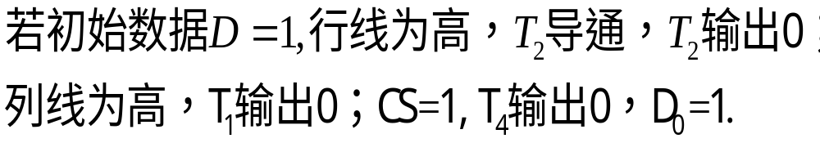
读出电路中，采用了二维译码方式：
x地址译码器的输出xi与G2栅极相连，以决定T2管是否选中；
y地址译码器的输出yi与T1管栅极相连，控制其数据是否读出。当CS为高电平时，数据才能读出。

Slide 65
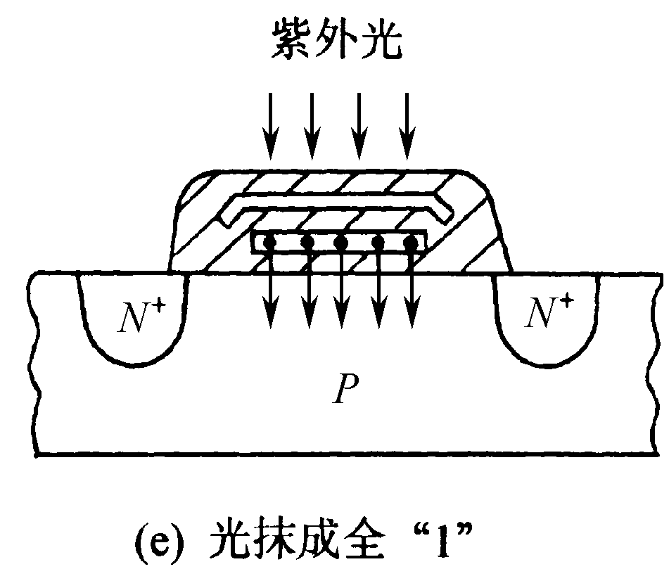
当用光子能量较高的紫外光照射G1浮栅时，G1中电子获得足够能量，从而穿过氧化层回到衬底中，如图所示。
这样可使浮栅上的电子消失，达到抹去存储信息的目的，相当于存储器又存了全“1”。

Slide 66
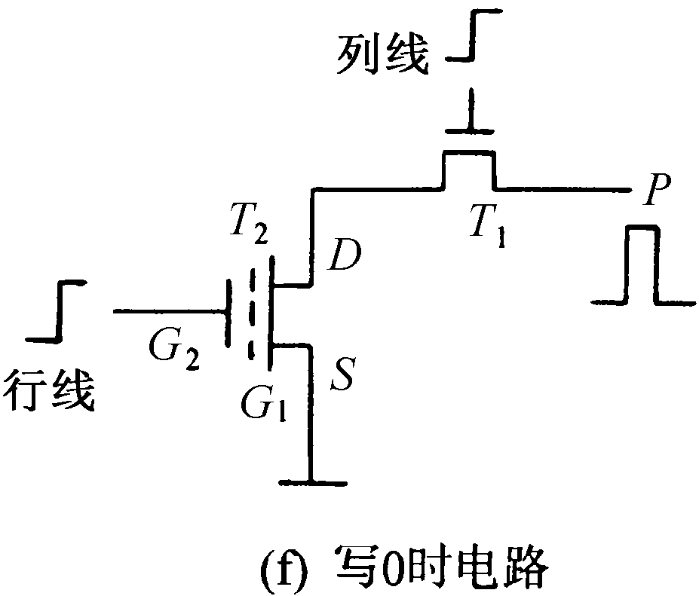
写“0”电路：
xi和yi选择线为高电位，P端加20多伏的正脉冲，脉冲宽度为0.1~1ms。EPROM允许多次重写。抹去时，用40W紫外灯，相距2cm,照射几分钟即可。
yi
xi

Slide 67
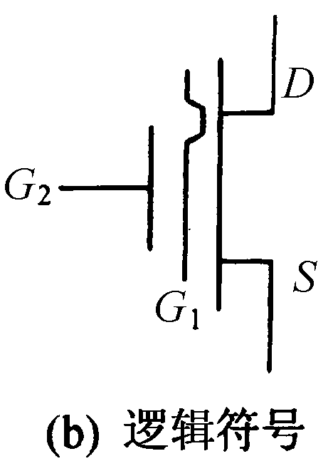
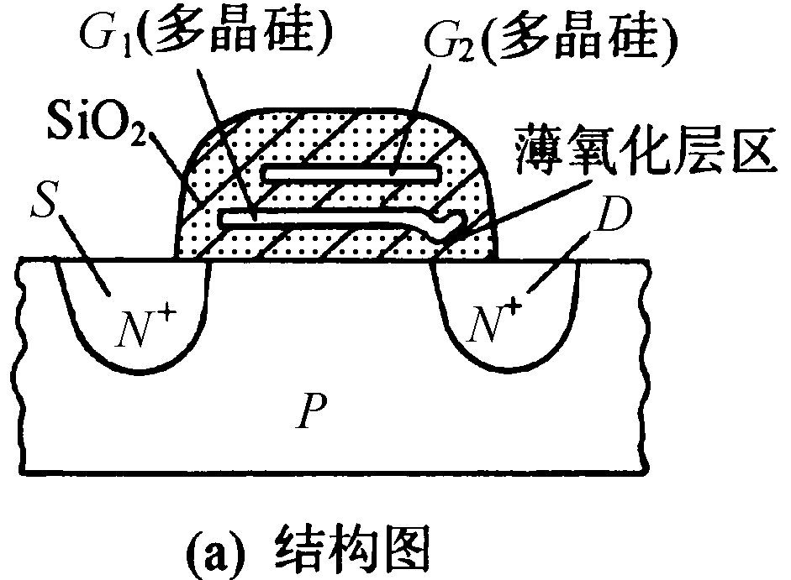
（2）E²PROM存储元
EEPROM，叫做电擦除可编程只读存储器。其存储元是一个具有两个栅极的NMOS管，如图(a)和(b)所示。
抹去栅
控制栅
G1是控制栅，它是一个浮栅，无引出线；
G2是抹去栅，它有引出线。在G1栅和漏极D之间有一小面积的氧化层，其厚度极薄，可产生隧道效应。

Slide 68
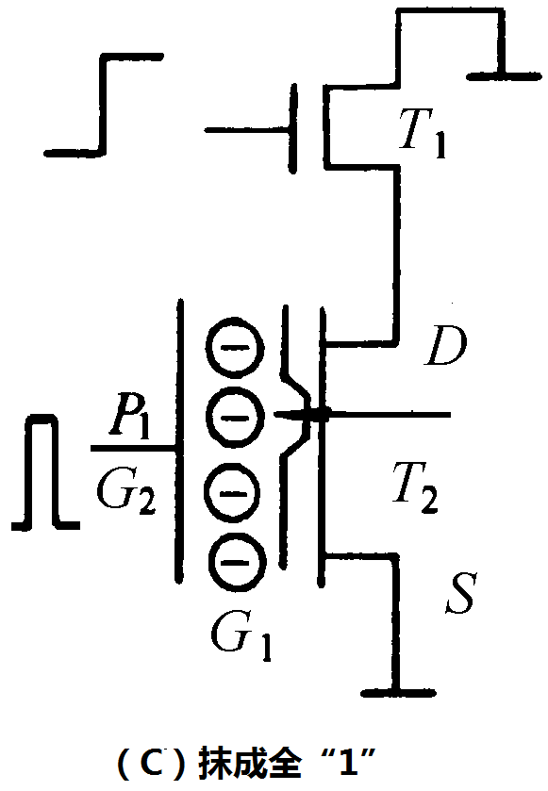
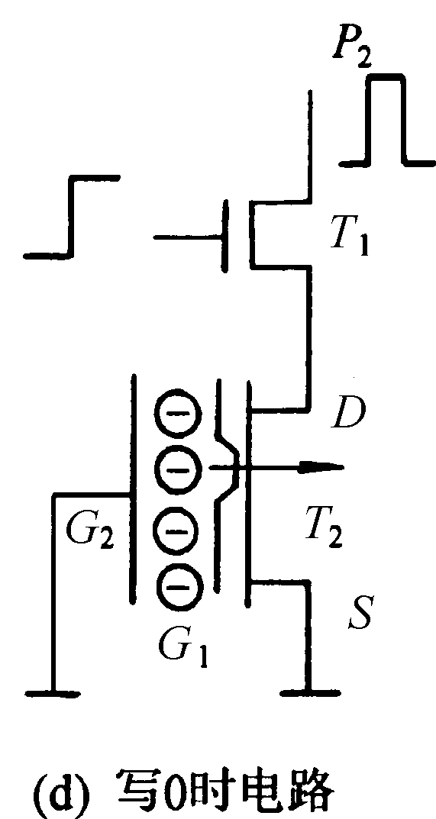
抹成全“1”电路如图(c)所示，当G2栅加20V正脉冲P1时，通过隧道效应，电子由衬底注入到G1浮栅，相当于存储了“1”。利用此方法可将存储器抹成全“1”状态。
写“0”时电路如图(d)所示，漏极D加20V正脉冲P2，G2栅极接地，浮栅上时电子通过隧道返回衬底，相当于写“0”。

Slide 69
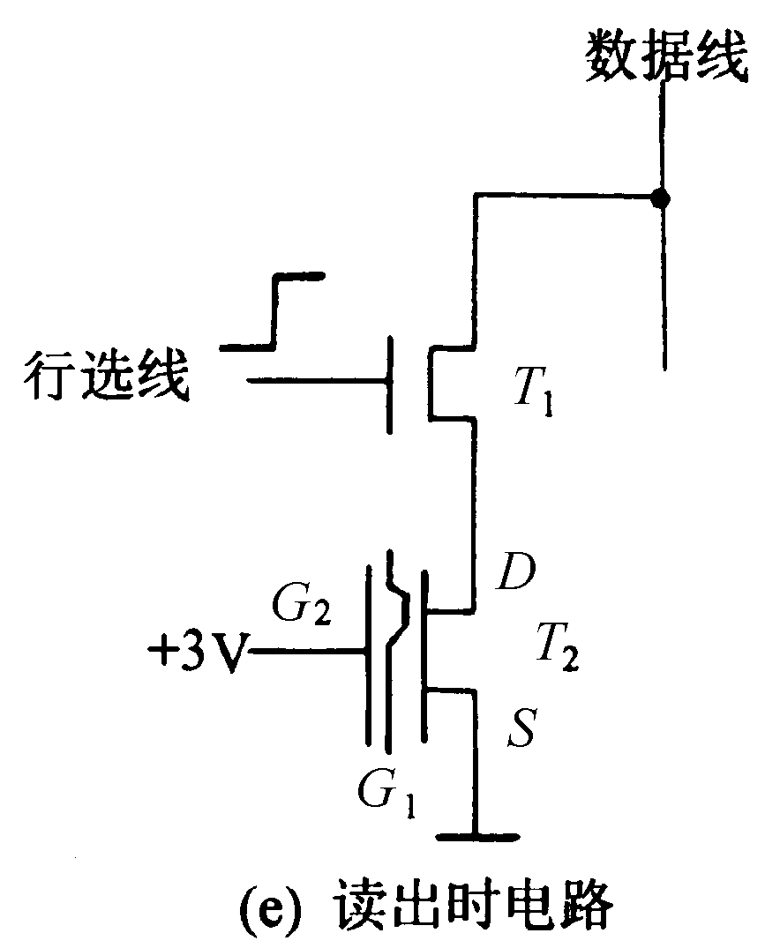
E²PROM读出时的电路如图（e）所示。
栅极G2加3V电压，
若G1栅有电子积累 ，T2管不能导通，相当于存“1”；
若G1栅无电子积累， T2管导通，相当于存“0”。

Slide 70
3.4.2 FLASH存储器
FLASH存储器也翻译成闪速存储器，它是高密度非失易失性的读/写存储器。高密度意味着它具有巨大比特数目的存储容量。非易失性意味着存放的数据在没有电源的情况下可以长期保存。
总之，它既有RAM的优点，又有ROM的优点，称得上是存储技术划时代的进展。
1、FLASH存储元
FLASH存储元在EPROM存储元基础上发展起来的，由此可以看出创新与继承的关系。
闪速存储器中的存储元，由单个MOS晶体管组成，除漏极D和源极S外，还有一个控制栅和浮空栅。

Slide 71
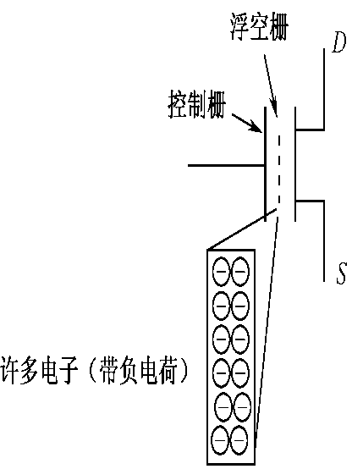
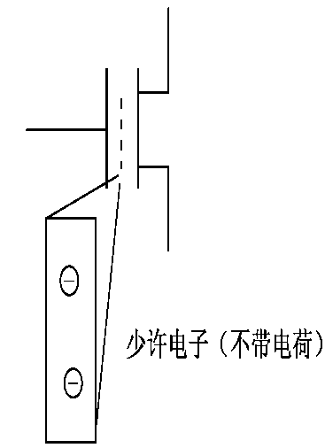
当控制栅上加足够的正电压时，浮空栅将储存许多电子（带负电），这意味着浮空栅上有很多负电荷，定义这种情况为存储元处于0状态。
如果控制栅不加正电压，浮空栅则只有少许电子或不带电荷，定义这种情况为存储元处于1状态。如图所示。
存储0
存储1

Slide 72
2、FLASH存储器的基本操作
编程操作
读取操作
擦除操作
（1）编程操作
编程操作实际上是写操作。所有存储元的原始状态均处“1”状态，因为擦除操作时控制栅不加正电压。
编程操作的目的是为存储元的浮空栅补充电子，从而使存储元改写成“0”状态。
如果某存储元保持“1”状态，则控制栅就不加正电压。

Slide 73

写“0”
写“1”
图(a)表示编程操作时存储元写0、写1的情况。实际上编程时只写0，不写1，因为存储元擦除后原始状态全为1。要写0，就是要在控制栅C上加正电压。一旦存储元被编程，存储的数据可保持100年之久而无需外电源。

Slide 74

（2）读取操作
读取操作时控制栅加上正电压。浮空栅上的负电荷量将决定是否可以开启MOS晶体管。如果存储元原存1，可认为浮空栅不带负电，控制栅上的正电压足以开启晶体管。如果存储元原存0，可认为浮空栅带负电，控制栅上的正电压不足以客服浮动栅上的负电量，晶体管不能开启导通。
读“0”
读“1”
当MOS晶体管开启导通时，电源VD提供从漏极D到源极S的电流。读出电路检测到有电流，表示存储元中存1，若读出电路检测到无电流，表示存储元中存0.

Slide 75

（3）擦除操作
FLASH用电擦除。擦除操作时，所有的存储元中浮空栅上的负电荷要全部拽放出去。为此晶体管源极S加上正电压，与编程操作正好相反，源极S上的正电压吸收浮空栅中的电子，从而使全部存储元变成1状态。

Slide 76

3、FLASH存储器的阵列结构

Slide 77
在某一时间只有一条行选择线被激活。
读操作时，假定某个存储元原存1，那么晶体管导通，与它所在位线接通，有电流通过位线，所经过的负载上产生一个电压降。这个电压降送到比较器的一个输入端，与另一端输入的参照电压做比较，比较器输出一个标志为逻辑1的电平。
如果某个存储元原先存0，那么晶体管不导通，位线上没有电流，比较器输出端则产生一个标志为逻辑0的电平。

Slide 78
移动盘是一种采用闪速存储器技术的存储介质。
各种存储器的性能比较
存储器类型 | 非易失性 | 高密度 | 单晶体管存储元 | 在系统中的可写性
FLASH | √ | √ | √ | √
SRAM | × | × | × | √
DRAM | × | √ | √ | √
ROM | √ | √ | √ | ×
EPROM | √ | √ | √ | ×
EEPROM | √ | √ | √ | √

Slide 79
3.5 并行存储器
由于CPU和主存储器之间在速度上是不匹配的，这种情况便成为限制高速计算机设计的主要问题。为了提高CPU和主存之间的数据传输率，除了主存采用更高速的技术来缩短读出时间外，还可以采用并行技术的存储器。
3.5.1 双端口存储器（空间并行技术）
1、双端口存储器的逻辑结构
双端口存储器由于同一个存储器具有两组相互独立的读写控制电路而得名。由于进行并行的独立操作，因而是一种高速工作的存储器，在科研和工程中非常有用。 举例说明，双端口存储器IDT7133的逻辑框图 。如下页图。

Slide 80


Slide 81
双端口存储器IDT7133是一个存储容量为2K字长16位的SRAM，它提供了两个相互独立的端口，即左端口和右端口。它们分别具有各自的地址线（A0~A10)、数据线（I/O0~I/O15)和控制线（R/W,CE,OE,BUSY),因而可以对存储器中任何位置上的数据进行独立的存取操作。
图中，字母符号下表中L表示左端口，R表示右端口，
LB表示低位字节，UB表示高位字节。

Slide 82
2、无冲突读写控制
当两个端口的地址不相同时，在两个端口上进行读写操作，一定不会发生冲突。
当任一端口被选中驱动时，就可对整个存储器进行存取，每一个端口都有自己的片选控制(CE)和输出驱动控制(OE)。读操作时，端口的OE(低电平有效)打开输出驱动器，由存储矩阵读出的数据就出现在I/O线上。

Slide 83
无冲突读写控制
左端口或右端口 |  |  |  |  |  | 功能
R/WLB | R/WUB | CE | OE | I/O0~7 | I/O8~15
× | × | 1 | 1 | Z | Z | 端口不用
0 | 0 | 0 | × | 数据入 | 数据入 | 低位和高位字节数据写入存储器
0 | 1 | 0 | 0 | 数据入 | 数据出 | 低位字节数据写入存储器，存储器中数据输出至高位字节
1 | 0 | 0 | 0 | 数据出 | 数据入 | 存储器中数据输出至低位字节，高位字节数据写入存储器
0 | 1 | 0 | 1 | 数据入 | Z | 地位字节数据写入存储器
1 | 0 | 0 | 1 | Z | 数据入 | 高位字节数据写入存储器
1 | 1 | 0 | 0 | 数据出 | 数据出 | 存储器中数据输出至低位字节和高位字节
1 | 1 | 0 | 1 | Z | Z | 高阻抗输出
表中1代表高电平，0代表低电平， ×代表任意， Z为高阻抗

Slide 84
3、有冲突读写控制
当两个端口同时存取存储器同一存储单元时，便发生读写冲突。为解决此问题，特设置了BUSY标志。在这种情况下，片上的判断逻辑可以决定对哪个端口优先进行读写操作，而对另一个被延迟的端口置位BUSY标志(BUSY变为低电平)，即暂时关闭此端口。待优先端口完成读写操作后，被延迟端口复位BUSY标志(BUSY变为高电平)。
有冲突读写控制判断方法：
(1) 如果地址匹配且在CE之前有效，片上的控制逻辑在CEL和CER之间进行判断来选择端口(CE判断)。
  (2) 如果CE在地址匹配之前变低，片上的控制逻辑在左、右地址间进行判断来选择端口(地址有效判断)。
  无论采用哪种判断方式，延迟端口的BUSY标志都将置位而关闭此端口，而当允许存取的端口完成操作时，延迟端口BUSY标志才进行复位而打开此端口。

Slide 85
左、右端口读写操作的功能判断
左端口 |  | 右端口 |  | 标志 |  | 功能 | 说明
CEL | (A0~A10)L | CER | (A0~A10)R | BUSYL | BUSYR
1 | × | 1 | × | 1 | 1 | 无冲突
0 | Any | 1 | × | 1 | 1 | 无冲突
1 | × | 0 | Any | 1 | 1 | 无冲突
0 | ≠ (A0~A10)R | 0 | ≠ (A0~A10)L | 1 | 1 | 无冲突
0 | LV5R | 0 | LV5R | 1 | 0 | 左端口取胜 | CE在地址匹配之前变低的地址判断
0 | RV5L | 0 | RV5L | 0 | 1 | 右端口取胜
0 | Same | 0 | Same | 1 | 0 | 消除判断
0 | Same | 0 | Same | 0 | 1 | 消除判断
LL5R | =(A0~A10)R | LL5R | =(A0~A10)L | 1 | 0 | 左端口取胜 | 地址匹配在CE之前的CE判断
RL5L | =(A0~A10)R | RL5L | =(A0~A10)L | 0 | 1 | 右端口取胜
LW5R | =(A0~A10)R | LW5R | =(A0~A10)L | 1 | 0 | 消除判断
LW5R | =(A0~A10)R | LW5R | =(A0~A10)L | 0 | 1 | 消除判断

Slide 86


双端口存储器IDT7133的部分读写时序：
①未发生冲突时读写时序波形（右写左读）
tBDA----BUSY地址无效时间
tBDD----BUSY无效至有效时间
tWDD----数据延迟写脉冲
tDOO----写数据有效至读数据延迟

Slide 87


②用CE判断的冲突周期时序波形（CEL先有效）
tAPS----建立判断优先级时间
tBAC----BUSY片使能存取时间
tBDC----BUSY片使能无效时间

Slide 88
3.5.2 多模块交叉存储器
1、存储器的模块化组织
一个由若干个模块组成的主存储器是线性编址的。这些地址在各模块中如何安排，有两种方式：
一种是顺序方式，一种是交叉方式 。
①顺序方式
设存储器容量为32个字，分成M0、M1、M2、M3四个模块，每个模块存储8个字。访问地址按顺序分配给一个模块后，接着又按顺序为下一个模块分配访问地址。这样，存储器的32个字可由5位地址寄存器指示，其中高2位选择4个模块中的一个，低3位选择每个模块中的8个字。

Slide 89

顺序方式：

Slide 90
[例]M0~M3共四个模块，则每个模块8个字
顺序方式： M0：0—7
M1：8－15
M2：16－23
M3：24－31
5位地址组织如下： X X X X X
高位选模块，低位选块内地址
特点：某个模块进行存取时，其他模块不工作，优点是某一模块出现故障时，其他模块可以照常工作，通过增添模块来扩充存储器容量比较方便。缺点是各模块串行工作，存储器的带宽受到了限制。

Slide 91
②交叉方式（时间并行技术）
交叉方式的存储容量也是32个字，也分成4个模块，每个模块8个字。
地址分配方法：先将4个线性地址0、1、2、3依次分配给M0、M1、M2、M3模块，再将线性地址4、5、6、7依次分配给M0、M1、M2、M3模块……直到全部线性地址分配完毕为止。
当存储器寻址时，用地址寄存器的低2位选择4个模块中的一个，而用高3位选择模块中的8个字。

Slide 92

交叉方式：

Slide 93
[例]M0~M3共四个模块，则每个模块8个字
交叉方式：
M0：0，4,...除以4余数为0
M1：1，5,...除以4余数为1
M2：2，6,...除以4余数为2
M3：3，7,...除以4余数为3
5位地址组织如下： X X X X X
高位选块内地址，低位选模块
特点：连续地址分布在相邻的不同模块内，同一个模块内的地址都是不连续的。优点是对连续字的成块传送可实现多模块流水式并行存取，大大提高存储器的带宽。使用场合为成批数据读取。
因此，从定性分析，对连续字的成块传送，交叉方式的存储器可以实现多模块流水式并行存取，大大提高了存储器的带宽。

Slide 94

2、多模块交叉存储器的基本结构
主存被分成4个相互独立、容量相同的模块M0、M1、M2、M3，每个模块都有自己的读写控制电路、地址寄存器和数据寄存器，各自以等同的方式与CPU传送信息。在理想情况下，如果程序段或数据块都是连续地在主存中存取，那么将大大提高主存的访问速度。
四模块交叉存储器结构框图
CPU同时访问四个模块，由存储器控制部件控制它们分时使用数据总线进行信息传送。这样，对每一个存储模块来说，从CPU给出访问命令直接读出信息仍然使用了一个存取周期时间；而对CPU 来说，它可以在一个存取周期内连续访问四个模块。各模块的读写过程将重叠进行，所以多模块交叉存储器是一种并行存储器结构。

Slide 95




通常模块字长等于数据总线宽度，存取一个字的存储器周期为T，总线传送周期为 ，存储器的交叉模块数为m，则流水线方式的存取应当满足:
m=4的流水线方式存取示意图:
（m为交叉存取度）
即成块传送可按 间隔流水方式进行，也就是每经 时间延迟后启动下一个模块。

Slide 96



交叉存储器要求其模块数必须大于或等于m，以保证启动某模块后经 时间在此启动该模块时，它的上次存取操作已经完成。
连续读取m个字所需的时间为：
顺序方式存储器连续读取m个字所需时间为：
由定量分析可知，t交叉<t顺序，交叉存储器的带宽大大提高了。

Slide 97
例5 设存储器容量为32字，字长64位，模块数m=4，分别用顺序方式和交叉方式进行组织。存储周期T=200ns，数据总线宽度为64位，总线传送周期=50ns。若连续读出4个字，问顺序存储器和交叉存储器的带宽各是多少?
解：顺序存储器和交叉存储器连续读出m=4个字的信息总量都是：
q=64b×4=256b
顺序存储器和交叉存储器连续读出4个字所需的时间分别是：
t2=mT=4×200ns=800ns=8×10⁻⁷s
t1=T+(m-1)て=200ns+3×50ns=350ns=35×10⁻⁷s
顺序存储器和交叉存储器的带宽分别是：
W2=q/t2=256b÷(8×10⁻⁷)s=320Mb/s
W1=q/t1=256b÷(35×10⁻⁷)s=730Mb/s

Slide 98

3、二模块交叉存储器举例
（A2=0）
（A2=1）
（偶地址库）
（奇地址库）

Slide 99
每个模块的容量为由8片256K*4位的DRAM芯片组成（位扩展）。二模块的总容量为2MB（512K*32位）。数据总线宽度为32位，地址总线宽度为24位。
DRAM存储器有读周期、写周期和刷新周期。
读/写周期时，在行选通信号RAS有效下输入行地址，在列选通信号CAS有效下输入列地址，芯片中行列矩阵中的某一位被选中。
如果是读周期，此位组内容被读出；如果是写周期，将总线上数据写入此位组。
刷新周期是在RAS有效下输入刷新地址，此地址指示的一行所有存储元全部被再生。刷新周期比读/写周期有高的优先权，当对同一行进行读/写与刷新操作时，存储控制器对读/写请求予以暂存，延迟到此行刷新结束后再进行。

Slide 100
24位的存储器物理地址指定的系统主存总容量可达16MB，按“存储体-块-字”进行寻址。其中高3位用于存储体选择（字扩展），1个体为2MB，全系统有8个2MB存储体。A20~A3的18位地址用于模块中256K个存储字的选择。
读/写周期时，它们分为行、列地址两部分送至芯片的9位地址引脚。一个模块内所有芯片的RAS引脚连接到一起，模块0由RAS0驱动，模块1由RAS1驱动。在读/写周期时，主存地址中A2=0时，RAS0有效；A2=1时，RAS1有效。因此A2用于模块选择（字扩展），连续的存储字（32位）交错分布在两个模块上，偶地址在模块0，奇地址在模块1.
CPU给出的主存地址中没有A1、A0位，替代的是4个字节允许信号BE3~BE0,以允许对A23~A2指定的存储字（双字）中的字节或字完成读/写访问。当BE3~BE0全有效时，即完成双字存取。

Slide 101
DRAM存储器需要逐行定时刷新，以使不因存储信息的电容漏电而造成信息丢失。另外，DRAM芯片的读出是一种破坏性读出，因此在读取之后要立即按读出信息予以充电再生。这样，若CPU先后两次读取的存储字使用同一RAS选通信号的话，CPU在接收到一个存储字之后必须插入等待状态，直至前一存储字再生完毕才开始第二个存储字的读取。
为避免这种情况，模块0由RAS0驱动，模块1由RAS1驱动。

Slide 102

无等待状态成块存取示意图如图所示。采用m=2的交叉存取度的成块传送，两个连续地址字的读取之间不必插入等待状态，称为零等待存取。

Slide 103

3.6.1 cache基本原理
3.6 cache存储器
1、cache的功能
  一般采用高速的SRAM构成；
  解决CPU和主存之间的速度不匹配问题；
  CPU和主存之间的速度差别很大采用两级或多级Cache系统；
  早期的一级Cache在CPU内，二级在主板上；
  现在的CPU内带L1 Cache和L2 Cache；
  全由硬件调度，对用户透明。
CPU与存储器系统的关系图

Slide 104
2、cache基本原理
CPU外的cache，控制逻辑与主存控制逻辑合成在一起； CPU内的cache，由CPU提供控制逻辑。
CPU与cache之间的数据交换是以字为单位，
而cache与主存之间的数据交换是以块为单位。
一个块由若干字组成，是定长的。
当CPU读取内存中一个字时，便发出此字的内存地址到cache和主存。此时cache控制逻辑依据此地址判断此字当前是否在cache中：若是，此字立即传送给CPU，与此同时，把含有这个字的整个数据块从主存读出送到cache中。

Slide 105

cache原理图
假设cache读出时间为50ns，主存读出时间为250ns.
存储系统是模块化的，主存中每个8K模块和16字的cache相联系。
Cache分成4行，每行4个字（W)，分配给cache的地址存放在相联存储器CAM中，它是按照内容寻址的存储器。
CPU执行访问指令时，把所要访问字的地址送到CAM，如果W不在cache中，则将W从主存传送到CPU。与此同时，把包含W的由前后相继的4个字所组成的一行数据送入cache，它替换了原来cache中最近最少使用（LRU)的一行数据。

Slide 106

3、 Cache的命中率
从CPU来看，增加一个cache的目的，就是在性能上使主存的平均读出时间尽可能接近cache的读出时间。为了达到这个目的，在所有的存储器访问中由cache满足CPU需要的部分应占很高的比例，即cache的命中率应接近于1。由于程序访问的局部性，实现这个目标是可能的。
在一个程序执行期间，设NC表示cache完成存取的总次数，Nm表示主存完成存取的总次数，h定义为命中率，则有：

Slide 107



tc表示命中的cache访问时间，
tm表示未命中时的主存访问时间，
1-h表示未命中率，
则Cache/主存系统的平均访问时间ta:
访问效率：
主存慢于Cache的倍率：
为了提高访问效率，命中率h越接近1越好，r值以5~10为宜。

Slide 108




例6 ：CPU执行一段程序时，cache完成存取的次数为1900次，主存完成存取的次数为100次，已知cache存取周期为50ns，主存存取周期为250ns，求cache/主存系统的效率和平均访问时间。
解：

Slide 109
3.6.2主存与Cache的地址映射
地址映射：为了把地址映射到cache中，必须应用某种方法把地址定位到cache中，确定位置的对应关系并用硬件来实现，即是地址映射。
当CPU访问存储器时，它给出的一个字的内存地址会自动变换成cache的地址。这种特性称为cache的透明性。
三种映射方法：全相联方式、直接方式和组联方式。
无论选择哪种映射方式，都要把主存和cache划分为同样大小的“块”。
选择哪种映射方式，要考虑：
  硬件是否容易实现
  地址变换的速度是否快
  主存空间的利用率是否高
  主存装入一块时，发生冲突的概率

Slide 110
1、全相联的映射方式
（1）将地址分为两部分（块号和字），在内存块写入Cache时，同时写入块号标记；
（2）CPU给出访问地址后，也将地址分为两部分（块号和字），比较电路块号与Cache表中的标记进行比较，相同表示命中，访问相应单元；如果没有命中访问内存，CPU 直接访问内存，并将被访问内存的相对应块写入Cache。

Slide 111

全相联映射示意图：
Cache为8行，主存为256块，行与块是等长的。
将块号与块内容一起存于cache 的行中，块地址存于cache行的标记部分中。这种带块地址一起保存的方法，可使主存的一个块直接拷贝到Cache中的任意一行上。

Slide 112

全相联cache的检索过程：
基本原理:①CPU访问存储器的指令指定了一个内存地址（包括主存和Cache）。指令中的块号（s位）与cache中所有行的标记同时在比较器中进行比较；
②若相同则表示块号命中，按字地址（w位）从Cache中读取一个字；
③若块号没有命中，按内存地址（s+w位）从主存中读取这个字。

Slide 113
全相联的映射方式的转换公式：
主存地址长度＝(s+w)位
寻址单元数＝2^{w}个字或字节
块大小＝行大小＝2^{w}个字或字节
主存的块数＝2^{s}
标记大小＝s位
cache的行数＝不由地址格式确定
全相联的映射方式特点：
  优点：冲突概率小，Cache的利用高。
  缺点：比较器难实现，需要一个访问速度很快代价高的相联存储器
应用场合：
  适用于小容量的Cache

Slide 114
2、直接映射方式
直接映射法是一种多对一的映射关系，
cache的行号i和主存的块号j存在如下函数关系：
    i= j mod m
    m是Cache中的总行数。
    主存的第0块，第m块，第2m块，…只能映射到cache的第0行；
    主存的第1块，第m+1块，第2m+1块，…只能映射到cache的第1行.

Slide 115

假设cache 为8行，主存块为256块。
以8为模进行映射。
B0,B8,B16…B248映射到cache的第0行，
B1,B9,B10…B249映射到cache的第1行,
…

Slide 116

基本原理:
①将内存地址中的组号（r位）作为cache的行号，利用行号选择相应行；
②把行标记（s-r位）与CPU访问地址中的tag标记（s-r位）进行比较，相同表示命中，按地址中最低w位访问Cache；
③不相同则没有命中，按内存地址访问主存。

Slide 117
转换公式：
主存地址长度＝(s+w)位
寻址单元数＝2^{s+w}个字或字节
块大小＝行大小＝2^{w}个字或字节
主存的块数＝2^{s}
cache的行数＝m＝2^{r}
标记大小＝(s-r)位

Slide 118
直接映射方式的特点：
优点：比较电路少m倍线路，所以硬件实现简单，Cache地址为主存地址的低几位，不需变换。
  缺点：冲突概率高（抖动）
应用场合：
  适合大容量Cache

Slide 119

3、组相联映射方式
  Cache分组，组间采用直接映射方式，组内采用全相联的映射方式， 故组联映射方式是另外两者的组合。
  Cache分成u组，每组v行。主存块放在哪个组是固定的，但放在该组的哪一行是灵活的。
  Cache的总行数 m=u×v
    Cache的组号 q= j mod u
    其中j为主存的块号
块内存地址中高s位块号分成两部分：
低d位 用于表示cache组号；
高(s-d)位作为标记tag，与块数据一起存于该组的某行中。

Slide 120
特例分析：
  当u=1、v为某值时，即cache共1组，若干行，有
  j mod u=0，主存的每一个块都映射到该组内的任意一行，即为全相联映射方式。
  当v=1，u为某值时，即cache共若干组，每组1行，主存的块映射到cache的哪个组，满足q= j mod u，即为直接相联映射方式。
  每组行数v的取值一般比较小，典型值有2,4,8,16，一般是2的幂。这种规模的v路比较器容易设计和实现，称之为v路组相联cache.
组相联映射方式比全相联映射方式容易实现，冲突低。

Slide 121

注意Cache 的地址是组号而不是行号。
u=4,v=2
B0,B4,B8…B252映射到cache的第s0组，j mod u=0.
B1,B5,B9…B253映射到cache的第s1组, j mod u=1.
B2,B6,B10…B254映射到cache的第s2组, j mod u=2.
B3,B7,B11…B255映射到cache的第s3组, j mod u=3.

Slide 122

基本原理:①将内存地址中块号域的组号（d位）找到cache的相应组；
②将块号域标记tag（s-d位）与cache该组v行中的所有标记同时进行比较，相同表示命中，按地址中最低w位字地址访问Cache；
③不相同则没有命中，按内存地址访问主存。

Slide 123
组相联映射方式的转换公式：
主存地址长度＝(s+w)位
寻址单元数＝2^{s+w}个字或字节
块大小＝行大小＝2^{w}个字或字节
主存的块数＝2^{s}
每组的行数＝k
组号长为d位时，对应的组数u＝2^{d}
cache的总行数＝ku
标记大小＝(s-d)位

Slide 124
【例7】:直接映射方式的内存地址格式如下所示：
标记s-r 行r 字地址w
8位
14位
2位
若主存地址用十六进制表示为BBBBBB，请用十六进制格式表示直接映射方法cache的行、字地址的值。
解：（BBBBBB）16=（1011 1011 1011 1011 1011 1011）2
标记s-r=（1011 1011）2=（BB)16
行r=(1011 1011 1011 10)2=(2EEE)16
字地址w=(11)2=(3)16

Slide 125
[例8]：一个组相联cache由64个行组成，每组4行。主存包含4K个块，每块128字。请表示内存地址的格式。
解：
块大小＝行大小＝2^{w}个字＝128＝2⁷ ∴ w＝7
每组的行数k＝4
cache的行数＝ku＝K×2^{d}＝4×2^{d}＝64 ∴ d＝4
组数u＝2^{d}＝2⁴＝16
主存的块数2^{s}＝4K＝2²×2¹⁰＝2² ∴ s＝12
标记大小(s-d)位＝12-4＝8位
主存地址长度(s+w)位＝12+7＝19位
主存寻址单元数2^{s+w}＝2¹⁹
故 k＝4各组相联的内存地址格式如下所示：
标记s-d | 组号d | 字地址w
8位 4位 7位

Slide 126
【例9】有一个处理器，主存容量1MB，字长1B，块大小16B，cache 容量64KB。若cache采用全相联映射，对内存地址（B0010）给出相应的标记和字号。
4
w
解：块大小=行大小=2 字节=2 字节，所以w=4位
主存寻址单元数2 =1M=2 ，所以s+w=20位，s=16位
主存的块数2 =2
标记大小s=16位
s+w
20
s
16
内存地址格式如下所示：
标记s | 字地址w
16位 4位
由于内存地址（B0010)16=(1011 0000 0000 0001 0000)2
故对应的标s=(1011 0000 0000 0001)2 ，字地址w=(0000)2

Slide 127
3.6.3 替换策略
硬件实现的常用替换算法主要有以下三种：
（1）LFU（最不经常使用 ）
LFU算法将一段时间内被访问次数最少的那行数据换出。
它给每行设置一个计数器。从0开始计数，每访问一次， 被访行的计数器增1。当需要替换时，将计数值最小的行换出，同时将这些行的计数器都清零。
这种算法将计数周期限定在对这些特定行两次替换之间的间隔时间内，不能严格反映近期访问情况。
（2）近期最少使用(LRU)算法
LRU算法将近期内长久未被访问过的行换出。
它给每行也设置一个计数器，cache每命中一次，命中行计数器清零，其它各行计数器增1。当需要替换时，将计数值最大的行换出。
这种算法保护了刚拷贝到cache中的新数据行，有较高的命中率。

Slide 128
（3）随机替换
随机替换策略从特定的行位置中随机地选取一行换出。
在硬件上容易实现，且速度也比前两种策略快。缺点是随意换出的数据很可能马上又要使用，降低了命中率和cache工作效率。但这个不足随着cache容量增大而减小。随机替换策略的功效只是稍逊于前两种策略。

Slide 129
3.6.4 写操作策略
由于cache的内容只是主存部分内容的拷贝，它应当与主存内容保持一致。而CPU对cache的写入更改了cache的内容。
如何与主存内容保持一致，可选用如下三种写操作策略。
（1）写回法
当CPU写cache命中时，只修改cache的内容，而不立即写入主存；只有当此行被换出时才写回主存。
这种方法减少了访问主存的次数,但是存在不一致性的隐患。
实现这种方法时，每个cache行必须配置一个修改位，以反映此行是否被CPU修改过。
  换出时，对行的修改位进行判断，决定是写回还是舍掉。

Slide 130
（2）全写法
当写cache命中时，cache与主存同时发生写修改，因而较好地维护了cache与主存的内容的一致性。
当写cache未命中时，直接向主存进行写入。cache中每行无需设置一个修改位以及相应的判断逻辑。缺点是降低了cache的功效。
（3）写一次法
基于写回法并结合全写法的写策略,写命中与写未命中的处理方法与写回法基本相同，只是第一次写命中时要同时写入主存。这便于维护系统全部cache的一致性。

Slide 131
3.6.5 Pentium 4的Cache组织
Pentium 4处理器的核心主要包括四个部分：
（1）取指/译码单元：顺序从L2cache中取程序指令，将它们译成一系列的微指令，并存入L1指令cache中。
（2）乱序执行逻辑：依据数据相关性和资源可用性，调度微指令的执行，因而微指令可按不同于所取机器指令流的顺序被调度执行。
（3）执行单元：它执行微指令，从L1数据cache中取所需数据，并在寄存器组中暂存运算结果。
（4）存储器子系统：这部分包括L2cache、L3cache和系统总线。当L1、L2cache未命中时，使用系统总线访问主存。系统总线还用于访问I/O资源。
不同于所有先前Pentium模式和大多数处理器所采用的结构，Pentium 4的指令cache位于指令译码逻辑和执行部件之间。其设计理念是：Pentium 4将机器指令译成由微指令组成的简单RISC类指令，而使用简单定长的微指令可允许采用超标量流水线和调度技术，从而增强机器的性能。

Slide 132

Pentium 的Cache布局图：

Slide 133
3.6.6 使用多级cache减少缺失损失
为进一步缩小现代CPU和DRAM访问速度的差距，CPU支持附加一级的cache。访问主cache缺失时就会访问二级cache。
若二级cache包含所请求数据，缺失损失是二级cache的访问时间；
若各级cache都不包含所访问数据时，需要访问主存储器，产生更大的缺失损失。
  [例10] 现有一处理器，基本CPI（每条指令的时钟周期数）为1.0，所有访问在第一级cache中命中，时钟频率5GHz。假定访问一次主存储器的时间为100ns，其中包括所有缺失处理。设平均每条指令在第一级cache中产生的缺失率为2%。若增加一个二级cache，命中或缺失的访问时间都为5ns，且容量大到可使必须访问主存的缺失率降为0.5%，问处理器速度提高多少。

Slide 134


解：
访问主存储器的时钟周期数（缺失损失）为：
只有一级cache的机器有效CPI（每条指令的时钟周期数）：
总的CPI＝基本CPI+每条指令中存储器停顿的时钟周期
  只有一级cache的机器有效CPI：
  总的CPI＝1.0+每条指令中存储器停顿的时钟周期
  =1.0+2%×500=11.0
对一个二级的cache而言，
总的CPI=1+每条指令的一级停顿+每条指令的二级停顿
=1+ 2%×25+0.5%×500=1+0.5+2.5=4.0
因此，有二级cache的CPU：总的CPI＝4.0
后者是前者CPU性能的：11.0÷4.0＝2.8倍

Slide 135
3.7.1 虚拟存储器的基本概念
3.7 虚拟存储器
1、实地址与虚地址
虚地址:用户编制程序时使用的地址称为虚地址或逻辑地址，其对应的存储空间称为虚存空间或逻辑地址空间；
实地址：计算机物理内存的访问地址则称为实地址或物理地址，其对应的存储空间称为物理存储空间或主存空间。
程序进行虚地址到实地址转换的过程称为程序的再定位。

Slide 136
2、虚存的访问过程
虚存空间的用户程序按照虚地址编程并存放在辅存中。程序运行时，由地址变换机构依据当时分配给该程序的实地址空间把程序的一部分调入实存。
每次访存时，首先判断该虚地址所对应的部分是否在实存中：如果是，则进行地址转换并用实地址访问主存；
否则，按照某种算法将辅存中的部分程序调度进内存，再按同样的方法访问主存。
由此可见，每个程序的虚地址空间可以远大于实地址空间，也可以远小于实地址空间。前一种情况以提高存储容量为目的，后一种情况则以地址变换为目的。后者通常出现在多用户或多任务系统中：实存空间较大，而单个任务并不需要很大的地址空间，较小的虚存空间则可以缩短指令中地址字段的长度。

Slide 137
有了虚存机制后，应用程序就可以透明地使用整个虚存空间。对于应用程序而言，如果主存的命中率很高，虚存的访问时间就接近于主存访问时间，而虚存的大小仅仅依赖于辅存的大小。
这样，每个程序就可以拥有一个虚拟的存储器，它具有辅存的容量和接近主存的访问速度。
虚存是在主存和辅存之外附加一些硬件和软件实现的。

Slide 138

3、cache与虚存的异同
从虚存的概念可以看出，主存辅存的访问机制与cache-主存的访问机制是类似的。这是由cache存储器、主存和辅存构成的三级存储体系中的两个层次。
cache和主存之间以及主存和辅存之间分别有辅助硬件和辅助软硬件负责地址变换与管理，以便各级存储器能够组成有机的三级存储体系。cache和主存构成了系统的内存，而主存和辅存依靠辅助软硬件的支持构成了虚拟存储器。

Slide 139
在三级存储体系中，cache-主存和主存-辅存这两个存储层次的相同点：
(1)出发点相同。 二者都是为了提高存储系统的性能价格比而构造的分层存储体系，都力图使存储系统的性能接近高速存储器，而价格和容量接近低速存储器。
(2)原理相同。 都是利用了程序运行时的局部性原理把最近常用的信息块从相对慢速而大容量的存储器调入相对高速而小容量的存储器。

Slide 140
cache主存和主存辅存这两个存储层次的不同之处：
(1)侧重点不同。 cache主要解决主存与CPU的速度差异问题；而就性能价格比的提高而言，虚存主要是解决存储容量问题，另外还包括存储管理、主存分配和存储保护等方面。
(2)数据通路不同。 CPU与cache和主存之间均有直接访问通路，cache不命中时可直接访问主存；而虚存所依赖的辅存与CPU之间不存在直接的数据通路，当主存不命中时只能通过调页解决，CPU最终还是要访问主存。
(3)透明性不同。 cache的管理完全由硬件完成，对系统程序员和应用程序员均透明；而虚存管理由软件（操作系统）和硬件共同完成，由于软件的介入，虚存对实现存储管理的系统程序员不透明，而只对应用程序员透明（段式和段页式管理对应用程序员“半透明”）。
(4)未命中时的损失不同。 由于主存的存取时间是cache的存取时间的5～10倍，而主存的存取速度通常比辅存的存取速度快上千倍，故主存未命中时系统的性能损失要远大于cache未命中时的损失。

Slide 141
4、虚存机制要解决的关键问题
(1)调度问题。决定哪些程序和数据应被调入主存。
(2)地址映射问题。在访问主存时把虚地址变为主存物理地址（这一过程称为内地址变换）；在访问辅存时把虚地址变成辅存的物理地址（这一过程称为外地址变换），以便换页。此外还要解决主存分配、存储保护与程序再定位等问题。
(3)替换问题。决定哪些程序和数据应被调出主存。
(4)更新问题。确保主存与辅存的一致性。
在操作系统的控制下，硬件和系统软件为用户解决了上述问题，从而使应用程序的编程大大简化。

Slide 142
3.7.2 页式虚拟存储器
1、页式虚存地址映射
页式虚拟存储系统中，虚地址空间被分成等长大小的页，称为逻辑页；主存空间也被分成同样大小的页，称为物理页。
虚地址分为两个字段：高字段（为逻辑页号）
低字段（为页内地址（偏移量））
实存地址分两个字段：高字段（为物理页号）
低字段（为页内地址）
通过页表可以把虚地址（逻辑地址）转换成物理地址。
在大多数系统中，每个进程对应一个页表。页表中对应每一个虚存页面有一个表项.
物理页号（虚存页面所在的主存页面的地址）
有效位（指示该逻辑页是否已调入主存的）
表项

Slide 143

页式虚拟存储器的地址映射过程：
地址变换时，用逻辑页号作为页表内的偏移地址索引页表（将虚页号看作页表数组下标）并找到相应物理页号，用物理页号作为实存地址的高字段，再与虚地址的页内偏移量拼接，就构成完整的物理地址。现代的中央处理机通常有专门的硬件支持地址变换。

Slide 144
每个进程所需的页数并不固定，所以页表的长度是可变的，因此通常的实现方法是把页表的基地址保存在寄存器中，而页表本身则放在主存中。
由于虚存地址空间可以很大，因而每个进程的页表有可能非常长。
例如，如果一个进程的虚地址空间为2G字节，每页的大小为512字节，则总的虚页数为2³¹/2⁹=2²²。
为了节省页表本身占用的主存空间，一些系统把页表存储在虚存中，因而页表本身也要进行分页。当一个进程运行时，其页表中一部分在主存中，另一部分则在辅存中保存。
另一些系统采用二级页表结构。每个进程有一个页目录表，其中的每个表项指向一个页表。因此，若页目录表的长度（表项数）是m,每个页表的最大长度（表项数）为n,则一个进程最多可以有m×n个页。

Slide 145


Slide 146
在页表长度较大的系统中，还可以采用反向页表实现物理页号到逻辑页号的反向映射。页表中对应每一个物理页号有一个表项，表项的内容包含该物理页所对应的逻辑页号。访存时，通过逻辑页号在反向页表中逐一查找。
如果找到匹配的页，则用表项中的物理页号取代逻辑页号；如果没有匹配表项，则说明该页不在主存中。这种方式的优点是页表所占空间大大缩小，但代价是需要对反向页表进行检索，查表的时间很长。

Slide 147
2、转换后援缓冲器
由于页表通常在主存中，因而即使逻辑页已经在主存中，也至少要访问两次物理存储器才能实现一次访存，这将使虚拟存储器的存取时间加倍。
为了避免对主存访问次数的增多，可以对页表本身实行二级缓存，把页表中的最活跃的部分存放在高速存储器中。这个专用于页表缓存的高速存储部件通常称为转换后援缓冲器(TLB) ，又称快表。保存在主存中的完整页表则称为慢表。

Slide 148

TLB的地址映射过程：
Cache
主存
辅存
快表（cache中）
若实存地址在辅存中，包含该地址的页必须被调入主存，并将其所在的块装入cache中，并修改所在的页表和TLB表项。

Slide 149
3. 内页表和外页表
内页表：虚地址到主存物理地址的变换表。
外页表：虚地址与辅存地址之间的变换。
当主存缺页时，调页操作首先要定位辅存，而外页表的结构与辅存的寻址机制密切相关。例如对磁盘而言，辅存地址包括磁盘机号、磁头号、磁道号和扇区号等。
外页表通常存放在辅存中，在需要时可调入主存。
当主存不命中时，由存储管理部件向CPU发出“缺页中断”，进行调页操作。

Slide 150
4.虚拟存储器、TLB和Cache的协同操作
虚拟存储器和Cache系统如同在一个层次结构一起工作。操作系统在管理层次结构时起到关键作用，当它决定要把某一页移到磁盘上去时，就迫使该页的全部内容从cache中删除。同时，操作系统修改页表和TLB，而试图访问该页上的任何数据可能将导致缺页。
最好的情况：虚拟地址由TLB进行转换，然后被送到Cache，找到正确的数据并取回处理器。
最坏的情况：一次访问会在存储器层次结构的三个组成部分TLB、页表和cache都产生缺失.

Slide 151
【例11】由页表虚拟存储器、TLB和cache组成的存储器层次结构中，访问存储器可能会遇到三种不同类型的缺失： TLB缺失、页表缺失和cache缺失。研究这三种缺失会发生一个或多个时的所有可能组合（7种可能）。对每种可能性，说明这种情况是否真的会发生，在什么条件下会发生？
TLB | 页表 | cache | 可能发生吗？若可能，发生背景是什么？
命中 | 命中 | 缺失 | 可能，但若TLB命中就不可能再去检查页表
缺失 | 命中 | 命中 | TLB缺失，但在页表中找到表项；重试后在Cache中找到数据
缺失 | 命中 | 缺失 | TLB缺失，但在页表中找到表项；重试后未在Cache中找到数据
缺失 | 缺失 | 缺失 | TLB缺失并随之发生缺页；重试后必在Cache中找不到数据
命中 | 缺失 | 缺失 | 不可能，如果页不在内存中，TLB中没有此变换
命中 | 缺失 | 命中 | 不可能，如果页不在内存中，TLB中没有此变换
缺失 | 缺失 | 命中 | 不可能，如果页不在内存中，数据不允许在cache中存在

Slide 152
3.7.3 段式虚拟存储器和段页式虚拟存储器
1、段式虚拟存储器
段是按照程序的自然分界划分的长度可以动态改变的区域。
通常，程序员把子程序、操作数和常数等不同类型的数据划分到不同的段中，并且每个程序可以有多个相同类型的段。
在段式虚拟存储系统中，虚地址由段号和段内地址（偏移量）组成。虚地址到实主存地址的变换通过段表实现。每个程序设置一个段表，段表的每一个表项对应一个段。每个表项至少包含下面三个字段：
(1)有效位：指明该段是否已经调入实存。
(2)段起址：指明在该段已经调入实存的情况下，该段在实存中的首地址。
(3)段长：记录该段的实际长度。设置段长字段的目的是为了保证访问某段的地址空间时，段内地址不会超出该段长度导致地址越界而破坏其他段。

Slide 153
段表本身也是一个段，可以存在辅存中，但一般是驻留在主存中。
针对每个虚拟地址，存储管理部件首先以段号s为索引访问段表的第s个表项。
若该表项的有效位为1，则将虚地址的段内偏移量d与该表项的段长字段比较，若偏移量较大则说明地址越界，将产生越界中断；否则，将该表项的段起址与段内偏移量相加，求得主存实地址并访存。
若该表项的有效位为0，则产生调页中断。从辅存中调入该页，并修改段表。

Slide 154

段式虚地址向实存地址的变换过程：

Slide 155
分页对程序员不可见，分段对程序员可见。
段式虚拟存储器的优点：
①段的逻辑独立性使其易于编译、管理、修改和保护，也便于多道程序共享。
②段长可以根据需要动态改变，允许自由调度，以便有效利用主存空间。
段式虚拟存储器的缺点：
①因为段的长度不固定，主存空间分配比较麻烦。
②容易在段间留下许多外碎片，造成存储空间利用率降低。
③由于段长不一定是2的整数次幂，因而不能简单地像分页方式那样用虚地址和实地址的最低若干二进制位作为段内偏移量，并与段号进行直接拼接，必须用加法操作通过段起址与段内偏移量的求和运算求得物理地址。因此，段式存储管理比页式存储管理方式需要更多的硬件支持。

Slide 156
2、段页式虚拟存储器
段页式虚拟存储器是段式虚拟存储器和页式虚拟存储器的结合。
实存被等分成页。每个程序则先按逻辑结构分段，每段再按照实存的页大小分页，程序按页进行调入和调出操作，但可按段进行编程、保护和共享。
在段页式虚拟存储系统中，每道程序均通过一个段表和多个页表进行两级再定位。段表中的每个表项对应一个段，每个表项有一个指针指向该段的页表。页表则指明该段各页在主存中的位置，以及是否已装入、是否已修改等状态信息。
一个虚地址由段号S、段内页号P和页内偏移地址D构成。在多任务系统中，操作系统还会在每个虚地址前面增加一个表明该程序在系统中的序号的基号。
（基号N） | 段号S | 段内逻辑页号P | 页内地址偏移量D

Slide 157
[例12] 假设有三道程序，基号用A、B和C表示，其基址寄存器的内容分别为S_{A}、S_{B}和S_{C}。程序A由4个段构成，程序C由3个段构成。段页式虚拟存储系统的逻辑地址到物理地址的变换过程如图所示。在主存中，每道程序都有一张段表，A程序有4段，C程序有3段，每段应有一张页表，段表的每行就表示相应页表的起始位置，而页表内的每行即为相应的物理页号。请说明虚实地址变换过程。

Slide 158

段页式虚存的地址变换过程：
段表基址
页起始地址
物理页号

Slide 159
解：地址变换过程如下：
（1）由存储管理部件根据基号C找到段表基址寄存器表第c个表项，获得程序C的段表基址SC。再根据段号S(=1)找到程序C段表的第S个表项，得到段S的页表起始地址b。
（2）根据段内逻辑页号P(=2)检索页表，得到物理页号（图中为10）。
（3）物理页号与页内地址偏移量拼接即得物理地址。
假如计算机系统中只有一个基址寄存器，则基号可不要。
多道程序切换时，由操作系统修改基址寄存器内容。
实际上，上述每个段表和页表的表项中都应设置一个有
效位。只有在有效位为1时才按照上述流程操作，否则需中断当前操作先进行建表或调页。
可以看出，段页式虚拟存储器的缺点是在由虚地址向主存地址的映射过程中需要多次查表，因而实现复杂度较高．

Slide 160
3.7.4 虚存的替换算法
当从辅存调页至主存而主存已满时，也需要进行主存页面的替换。虚拟存储器的替换算法与cache的替换算法类似，有FIFO算法、LRU算法、LFU算法等。
虚拟存储器的替换算法与cache的替换算法不同的是：
（1）cache的替换全部靠硬件实现，而虚拟存储
器的替换有操作系统的支持。
（2）虚存缺页对系统性能的影响比cache未命中
要大得多，因为调页需要访问辅存，并且要进
行任务切换。
（3）虚存页面替换的选择余地很大，属于一个进
程的页面都可替换。

Slide 161
[例13] 假设主存只允许存放a、b、c三个页面，逻辑上构成a进c出的FIFO队列。某次操作中进程访存的序列是0,1,2,4,2,3,0,2,1,3,2（虚页号）。若分别采用FIFO算法、FIFO+LRU算法，请用列表法分别求两种替换策略情况下主存的命中率。
解：
FIFO算法：FIFO队列中的页面始终按照从a到c的顺序依次
推进，页面从a位置进入队列，替换始终在页面
c的位置进行。
FIFO+LRU算法：如果某个页面命中，则将该页面移动到FIFO队
列入口位置。根据程序的局部性原理，刚被访
问的页面在最近的将来被再次访问的几率较大，
故将其被替换的时间延后。

Slide 162
两种替换算法策略下主存替换过程和命中率：
页面访问序列 |  | 0 | 1 | 2 | 4 | ② | 3 | 0 | ② | 1 | 3 | ② | 命中率
FIFO算法 | a | 0 | 1 | 2 | 4 | 4 | 3 | 0 | 2 | 1 | 3 | 3 | 2/11=18.2%
 | b |  | 0 | 1 | 2 | ② | 4 | 3 | 0 | 2 | 1 | 1
 | c |  |  | 0 | 1 | 1 | 2 | 4 | 3 | 0 | 2 | ②
 |  |  |  |  |  | 命中 |  |  |  |  |  | 命中
FIFO+LRU 算法 | a | 0 | 1 | 2 | 4 | ② | 3 | 0 | ② | 1 | 3 | ② | 3/11=27.3%
 | b |  | 0 | 1 | ② | 4 | 2 | 3 | 0 | 2 | 1 | 3
 | c |  |  | 0 | 1 | 1 | 4 | ② | 3 | 0 | ② | 1
 |  |  |  |  |  | 命中 |  |  | 命中 |  |  | 命中

Slide 163

3.8.1 存储器模型
3.8 奔腾系列机的虚存组织
IA-32体系结构微处理机的存储管理硬件支持三种存储器模型。
1.平坦存储器模型
内存被组织成单一的、连续的地址空间，称为“线性地址空间”。所有的代码、数据和堆栈均包含在该地址空间内，该空间的字节地址范围为0~（2 -1）。
32
平坦模型

Slide 164

2.分段存储器模型
每个程序均使用一组独立的地址空间，每个地址空间就是一个段，段的最大长度为2 B。逻辑地址由段选择器和偏移量组成，处理机将逻辑地址透明地转换为线性地址。
32
分段模型

Slide 165

3.实地址模式存储器模型
这是为保持与早期的8086处理机兼容的存储器模式。线性地址空间被分段，段的最大长度为64KB。线性地址空间的最大长度为2 B。
20
实地址模式模型

Slide 166

3.8.2 虚地址模式
IA32体系结构微处理机的虚拟存储器可以通过两种方式实现：分段和分页。存储管理部件包括分段部件SU和分页部件PU两部分。分段部件将程序中使用的虚地址转换成线性地址。而分页部件则将线性地址转换为物理地址。
在分段部件SU和分页部件PU中，每一部分都可以独立地打开或关闭，因而可出现四种组合方式：
（1）不分段不分页模式：程序中使用的逻辑地址与物理地址相同。
（2）分段不分页模式：相当于段氏虚拟存储器。程序中使用的逻辑地址由一个16位段选择器和一个32位偏移量组成。段选择器中的最低两位用于存储保护，其余14位选择一个特定的段。
用户的虚拟地址空间是 。
物理地址空间使用32位地址，最大为4GB。
由分段部件将二维的虚拟地址转换为一维的线性地址。
若分页部件不工作，线性地址就是物理地址。

Slide 167


（3）不分段分页模式：相当于页式虚拟存储器。程序中使用的时32位线性地址，由分页部件将其转换成32位物理地址。
用户的虚拟地址空间是
（4）分段分页模式：在分段基础上增加分页存储管理的模式，也即段页式虚拟存储器。程序中使用的逻辑地址由一个16位段选择器和一个32位偏移量组成，由分段部件将二维虚拟地址转换为一维的线性地址，再由分页部件将其转换成32位物理地址。
用户的虚拟地址空间是

Slide 168

3.8.3 分页模式下的地址转换
4MB分页模式下的地址转换:系统中由一个有1024个表项的页表实现地址转换。32位线性地址分为高10位的页号和低22位的页内偏移量。
页表的每个表项为32位。
页表的起始地址存放于控制寄存器组的CR3中

Slide 169
I位指示页大小：I=1为4MB页大小；
I=0为4KB大小。
P为出现位： P=1表示此页已被装入主存；
P=0时访问此页将引起缺页中断。
A为已访位：若在装入主存后此页被访问过，则A被置为1；
否则置A为0.
D为脏位：若该页在调入主存后被修改过，则D被置为1，
表示在该页被换出主存时应写回辅存。
R/W为读/写控制位：用于指明用户对该页的权限是只读还是可读写。
U/S为用户/管理员权限控制位：指明该页是只能被操作系统访问还是同时允许操作系统和用户程序访问。

Slide 170
本 章 小 结
对存储器的要求是容量大、速度快、成本低。为了解决了这三方面的矛盾，计算机采用多级存储体系结构，即cache、主存和外存。CPU能直接方问内存(cache、主存），但不能直接访问外存。存储器的技术指标有存储容量、存取时间、存储周期、存储器带宽。
广泛使用的SRAM和DRAM都是半导体随机读写存储器，前者速度比后者快，但集成度不如后者高。二者的优点是体积小，可靠性高，价格低廉，缺点是断电后不能保存信息。

Slide 171
只读存储器和闪速存储器正好弥补了SRAM和DRAM的缺点，即使断电也仍然保存原先写入的数据。特别是闪速存储器能提供高性能、低功耗、高可靠性以及移动性，是一种全新的存储器体系结构。
双端口存储器和多模块交叉存储器属于并行存储器结构。前者采用空间并行技术，后者采用时间并行技术。这两种类型的存储器在科研和工程中大量使用。

Slide 172
cache是一种高速缓冲存储器，是为了解决CPU和主存之间速度不匹配而采用的一项重要的硬件技术，并且发展为多级cache体系，指令cache与数据cache分设体系。要求cache的命中率接近于1。主存与cache的地址映射有全相联、直接、组相联三种方式。其中组相联方式是前二者的折衷方案，适度地兼顾了二者的优点又尽量避免其缺点，从灵活性、命中率、硬件投资来说较为理想，因而得到了普遍采用。

Slide 173
操作系统是计算机硬件资源的管理器，其管理功能主要包括处理机管理、存储管理和设备管理等。
操作系统的管理功能只有在专门的硬件支持下才能充分保证系统工作的高效与安全。硬件系统在设计层面上为操作系统提供了支持，包括处理机状态控制、特权指令、寄存器访问权限控制、程序状态字和程序执行现场保护与切换、中断机制、存储管理硬件等。操作系统设计者则应根据硬件特性和用户的使用需要，采用各种有效的管理策略。
处理机调度是操作系统的核心功能之一。按照调度的层次，处理机调度可以分成作业调度、交换调度和进程调度。其中，进程调度的运行频率最高。作业调度的周期较长，往往发生在一个作业运行完毕并将退出系统，需要重新调入一个作业进入内存时。交换调度的运行频率介于作业调度和进程调度之间。

Slide 174
存储管理是操作系统的另外一个核心功能。存储管理主要解决存储器的分配与回收、存储器地址变换、存储器扩充、存储器共享与保护等问题。
为了支持多个程序并发执行，现代操作系统逐渐引入了分区式存储管理，以及交换技术和分页技术。在存储管理部件MMU的支持下，虚拟存储器技术可以彻底解决存储器的调度与管理问题。
用户程序按照虚地址（逻辑地址）编程并存放在辅存中。程序运行时，由地址变换机构依据当时分配给该程序的实地址空间把程序的一部分调入实存（物理存储空间或主存空间）。由操作系统在硬件的支持下对程序进行虚地址到实地址的变换，这一过程称为程序的再定位。每次访存时，首先判断该虚地址所对应的部分是否在实存中：如果是，则进行地址转换并用实地址访问主存；否则，按照某种算法将辅存中的部分程序调度进内存，再按同样的方法访问主存。对应用程序而言，如果主存的命中率很高，虚存的访问时间就接近于主存访问时间，而虚存的大小仅仅依赖于辅存的大小。

Slide 175
虚存机制也要解决一些关键问题，包括调度问题、地址映射问题和替换问题等。在操作系统的控制下，硬件和系统软件为用户解决了上述问题，从而使应用程序的编程大大简化。
页式虚拟存储系统中，虚地址空间和主存空间都被分成大小相等的页，通过页表可以把虚地址转换成物理地址。为了避免对主存访问次数的增多，可以对页表本身实行二级缓存，把页表中的最活跃部分存放在转换后援缓冲器（TLB）中。

Slide 176
分页方式的缺点是页长与程序的逻辑大小不相关，而分段方式则可按照程序的自然分界将内存空间划分为长度可以动态改变的存储区域。在段式虚拟存储系统中，虚地址由段号和段内地址（偏移量）组成。虚地址到实主存地址的变换通过段表实现。
段页式虚拟存储器是段式虚拟存储器和页式虚拟存储器的结合，程序按页进行调入和调出操作，但可按段进行编程、保护和共享。
虚拟存储器还解决存储保护等问题。在虚拟存储系统中，通常采用页表保护、段表保护和键式保护方法实现存储区域保护。还可以结合对主存信息的使用方式实现访问方式保护。

